Slide 2
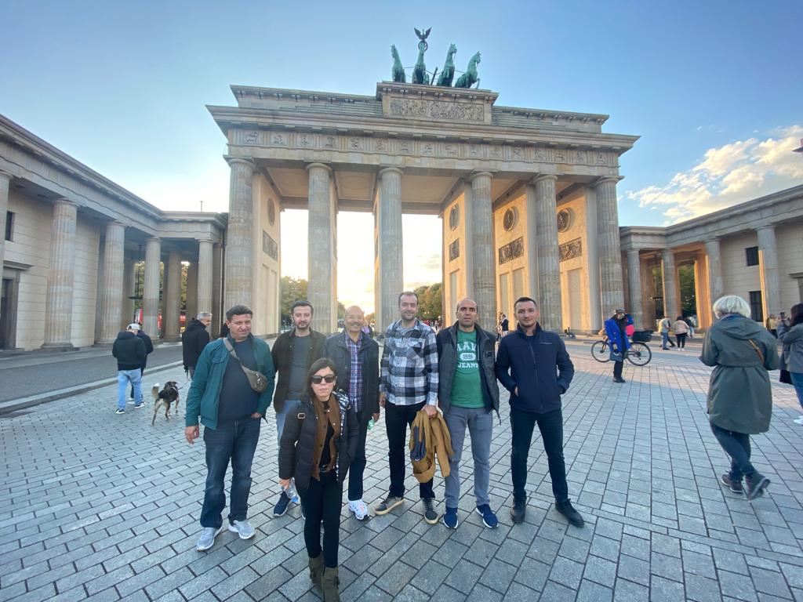
ALMANYA-Berlin
27 Eylül-10 Ekim

Slide 3
Projemizin Amacı
Ülkemizde meslek liselerinden mezun olan öğrencilerin kendi alanlarında istihdam edilme oranları düşük olması Almanya da ise bu oranın yüksek olması projemizin temelini oluşturmaktadır.
Bunun nedenlerini yerinde araştırmak ve gelecekte "alanında istihdamın artırılması" na yönelik yapılacak olan çalışmalara katkı sunmak amacıyla Almanya da mesleki eğitim veren kurumlar yerinde incelenerek gözlemler yapılmıştır.

Slide 5
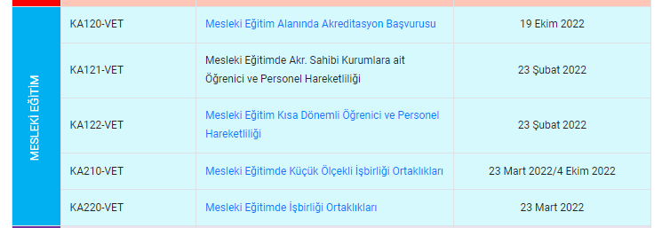

Slide 6
PROJE HAZIRLIK AŞAMASI

Slide 7
Proje sayesinde ulaşmak istediğimiz hedefler
Öğretmenlerimiz AB ile Türkiye arasındaki mesleki eğitim arasında kıyaslama yapabilmeleri,
Döndüklerinde bu kazanımları meslektaşlarıyla paylaşarak yöntem-teknik ve bilgilerini geliştirme kabiliyeti kazanmaları,
Almanya'daki koordinatörlük görevlerinin incelenerek, edinilen bilgilerin ülkemizdeki uygulamalarla karşılaştırmasının yapılabilmesi,
İşbaşı gözlem faaliyeti ile ülkemiz ve Almanya arasındaki çalışma standartlarının karşılaştırılmasının yapılabilmesi,
Öğretmenlerimizin, Avrupa standartlarında mesleki eğitimi gözlemleyerek, ilimizde bulunan tüm meslek öğretmenlerinin de bu konudaki mesleki gelişimlerini arttırmalarına katkı sağlamak hedeflerimizdir.

Slide 8
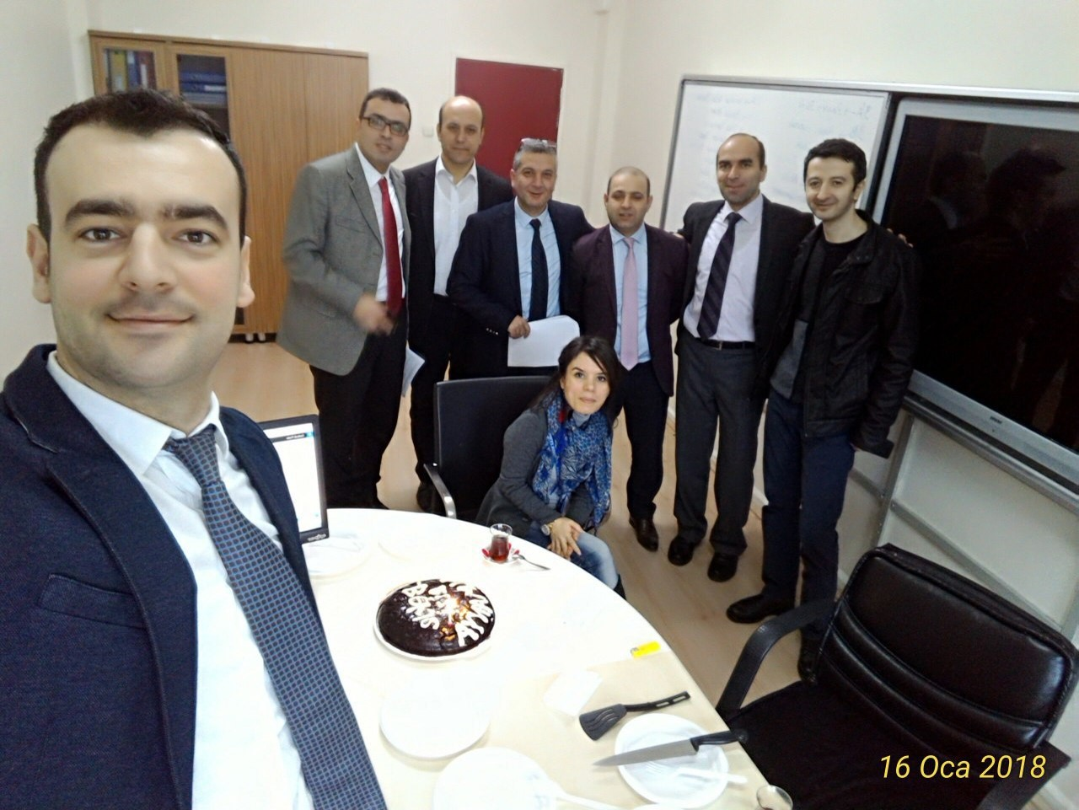

Slide 9
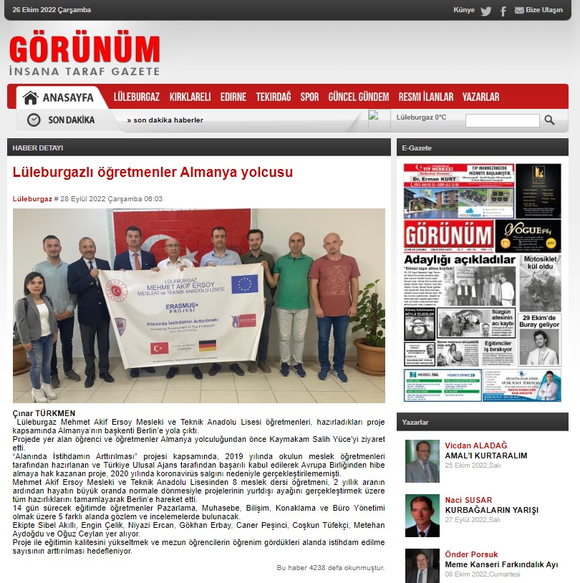

Slide 10
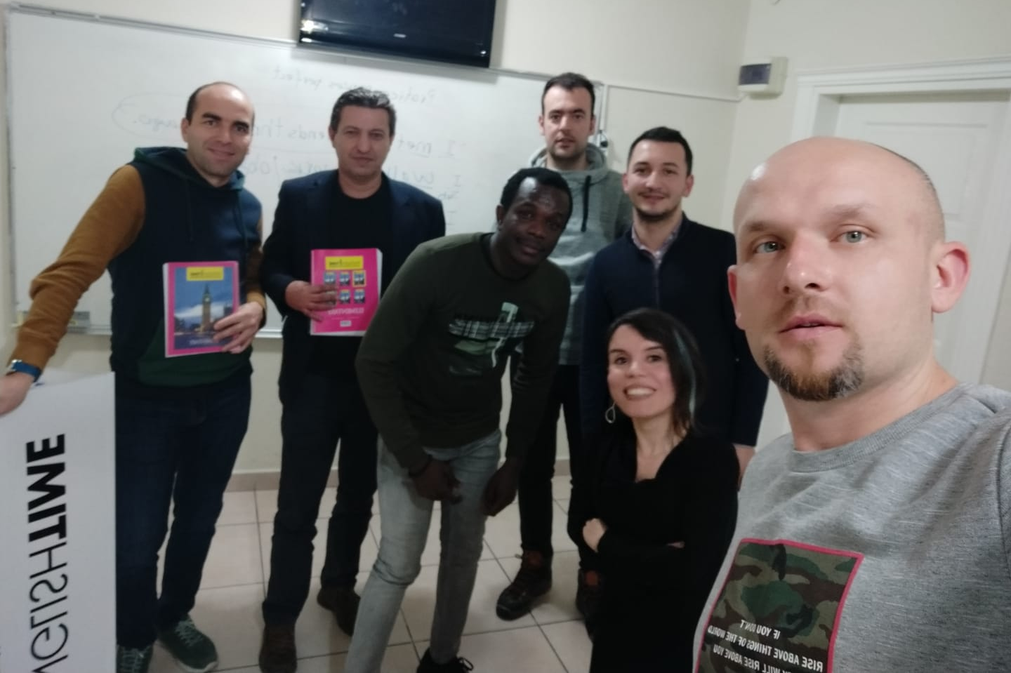

Slide 11
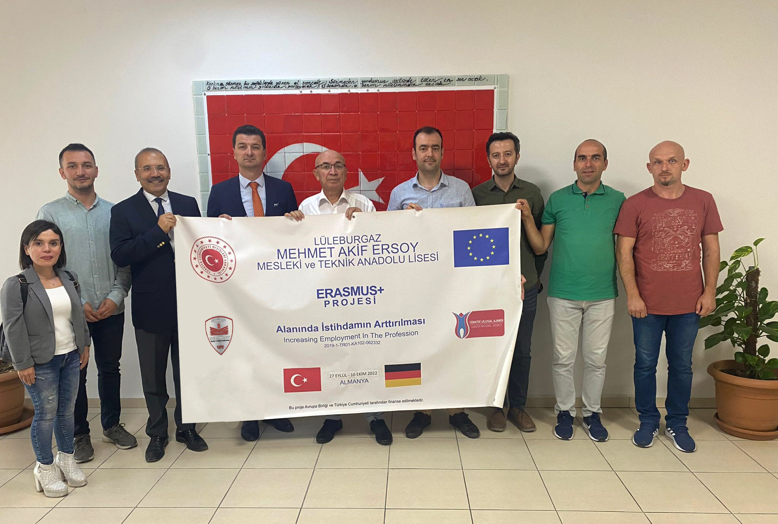

Slide 12
Hareketlilik Öncesinde
-Proje hazırlama ve yönetim komisyonu tarafından projedeki bütün lojistik konular ve organizasyonlar proje ortaklarımız işbirliğiyle planlandı.
-Ortak kurumlarla gerekli elektronik yazışmalar yapılarak faaliyet programı kesinleştirildi ve bu program doğrultusunda faaliyetler gerçekleşti.
-Hareketlilik öncesi,projeye katılan öğretmenlerle koordinasyon ve bilgilendirme toplantısı yapıldı.
-Almanya'daki Türk konsolosluklarının konumu ve irtibat numaraları katılımcılarla paylaşıldı.
-Almanya'nın tarihi, kültürü, iklim şartları ve yeme-içme alışkanlıkları hakkında bilgi edinilerek hazırlık yapıldı.

Slide 13
Hareketlilik Öncesinde
-Katılımcılarla iletişimin sağlıklı ve hızlı bir şekilde gerçekleşmesi için WhatsApp grubu kuruldu.
-Yurt dışına çıkış için resmi kurumlardan, izin ve onaylar alındı..
-Her bir öğretmenin yurt dışında kalınan süre ve yolculuk sırasında karşılaşabileceği olumsuzluklar için sigorta yaptırılarak ve güvenlikleri sağlanmış oldu.
-Öğretmenlerimizden yeşil pasaportu olmayanlar, "hizmet pasaportu" çıkartmak için Emniyet Müdürlüğü Pasaport Şubesine başvuru yaparak pasaportlarını temin etti.

Slide 14
Hareketlilik Öncesinde
-Almanya'daki hava alanları araştırılarak gidilecek bölgeye en kolay hangi hava alanından ulaşılacağına karar verildi.
-Yurt içindeki seyahat firmalarından, gidilecek tarihler için, ekonomik gidiş -dönüş biletleri tedarik edildi.
-İstanbul'daki hava alanına ulaşım için otobüs biletleri alındı.
-Yabancı Dil Öğretmeninden günlük konuşma İngilizcesine yönelik eğitim alındı.
-Bütün katılımcılar için bireysel Euro döviz hesabı ve kurumsal hesap açılarak, mali işler yürütüldü.
-Ulusal ajans ile sözleşme imzalandı.

Slide 15
Hareketlilik Öncesinde
-Ortaklarımızla sözleşme imzalandı.
-Her katılımcı ile hareketlilik öncesi ve sonrası yapacakları ile ilgili proje sözleşmesi imzalandı. İmzalanan sözleşme ile katılımcıların, hareketlilik sırasında, öncesinde ve sonrasında yapacakları taahhüt altına alındı.
- Proje sözleşmesi imzalandıktan sonra Berlin şehrindeki uygun fiyat ve kalitedeki oteller proje ortaklarıyla da irtibata geçilerek araştırılarak ve rezervasyon yapıldı.

Slide 16
PROJE HAREKETLİLİK SÜRECİ
ve
FAALİYETLER

Slide 17
Hareketlilik Faaliyetlerimiz
Mesleki eğitimin teorik ve uygulamalı kısımları, mesleki eğitim veren
"TUV- Rheinland Akademie Berlin GmbH" ,
"ARDA Beratung & Beratung GmbH",
" Interkultureller Frauenbund Berlin (IFB) e.V.",
"Campus Berufsbildung Berlin e.V." kurumlarında incelendi.
Kültürel etkinlikler kapsamında Futurium, Bergama Müzesi gibi müzeler, Brandendurg Kapısı, Berlin Duvarı, Parlemento Binası gibi tarihi ve turistik bölgeler ziyaret edildi.

Slide 18
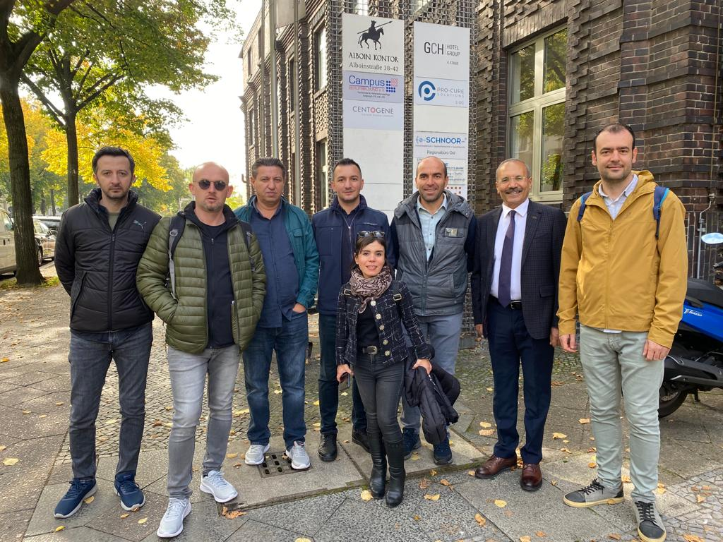

Slide 19
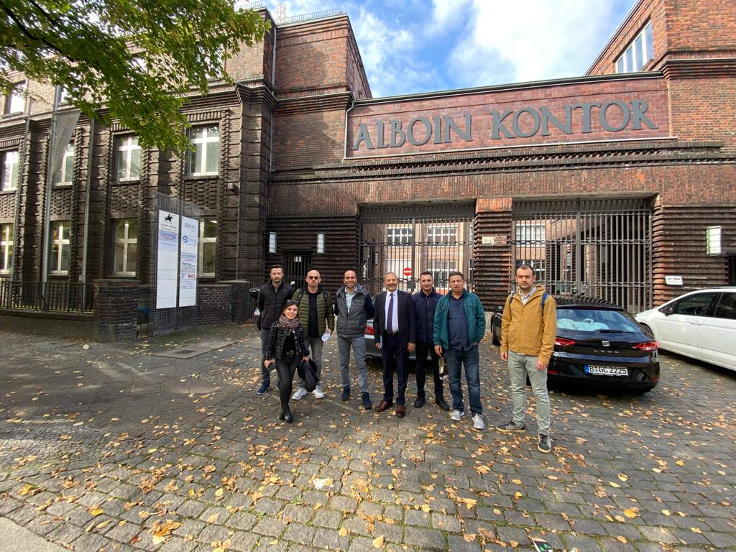
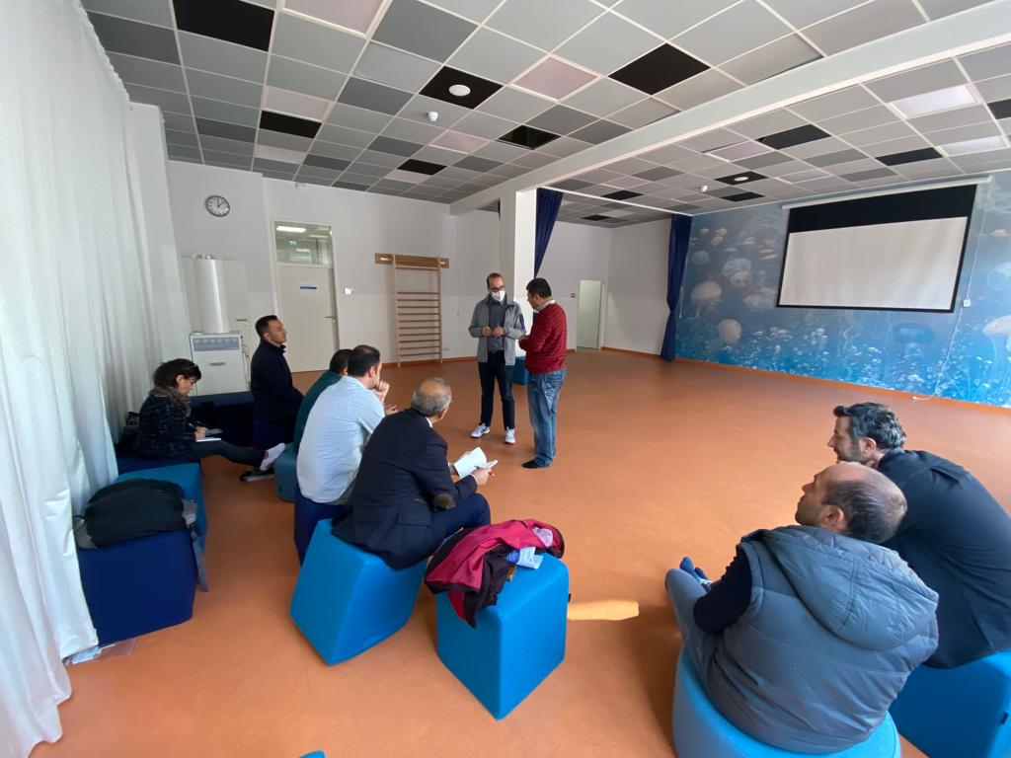
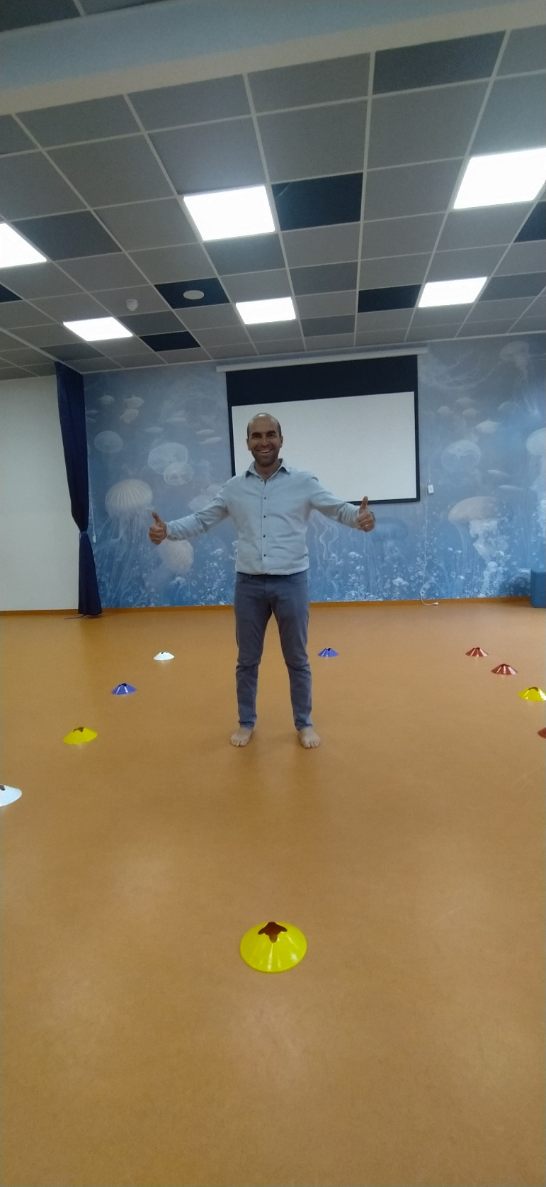
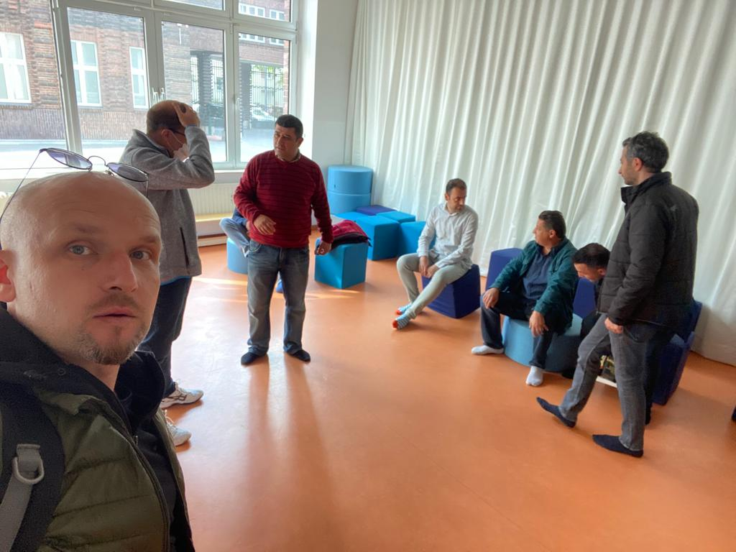
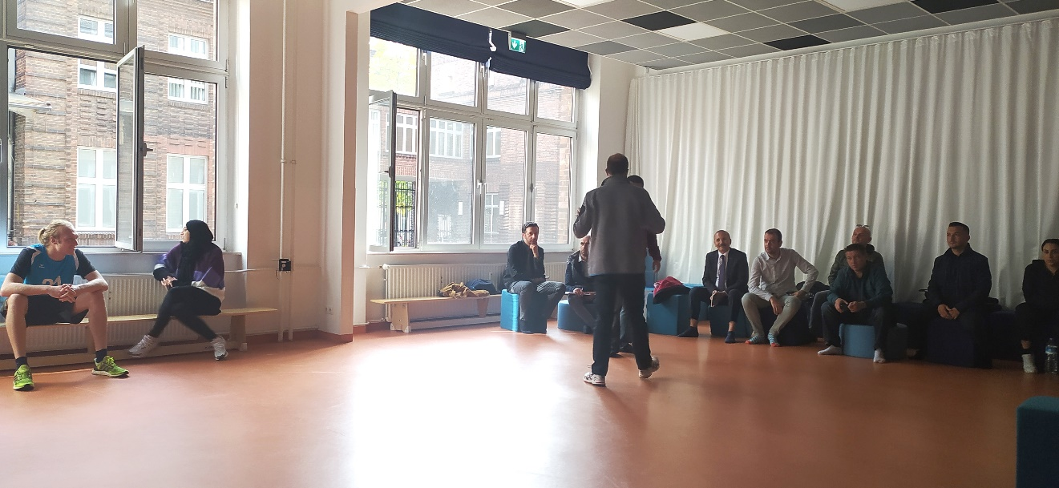

Slide 20
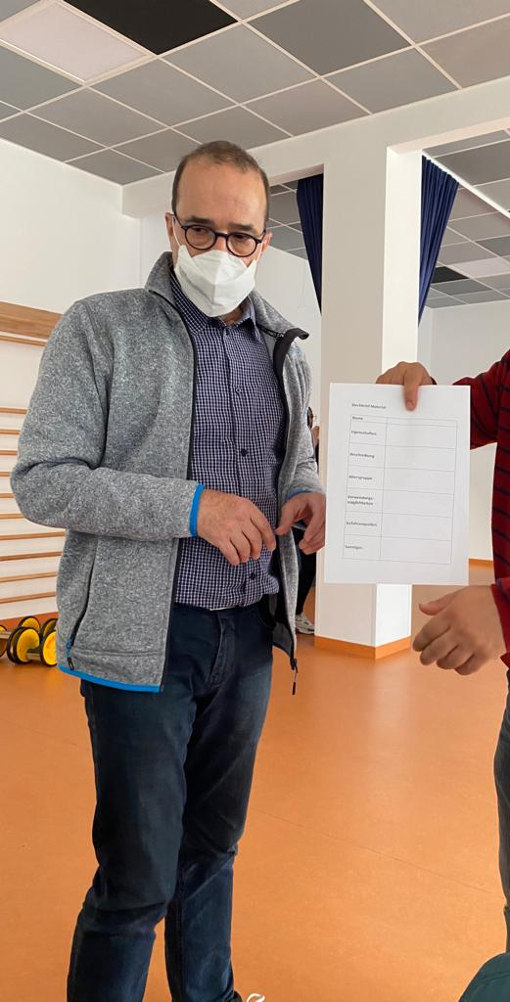
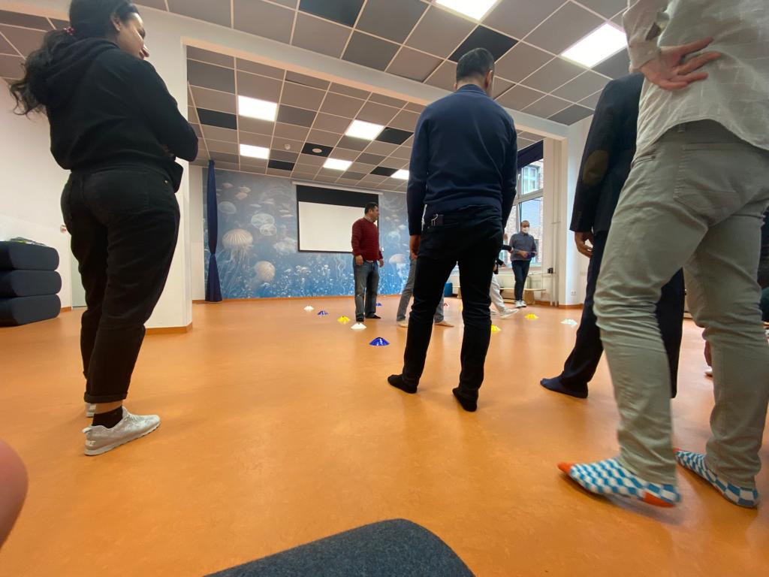
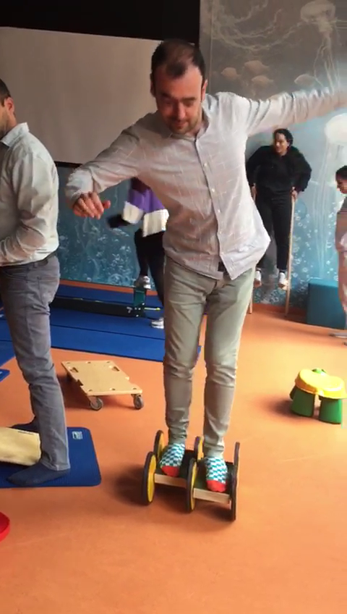
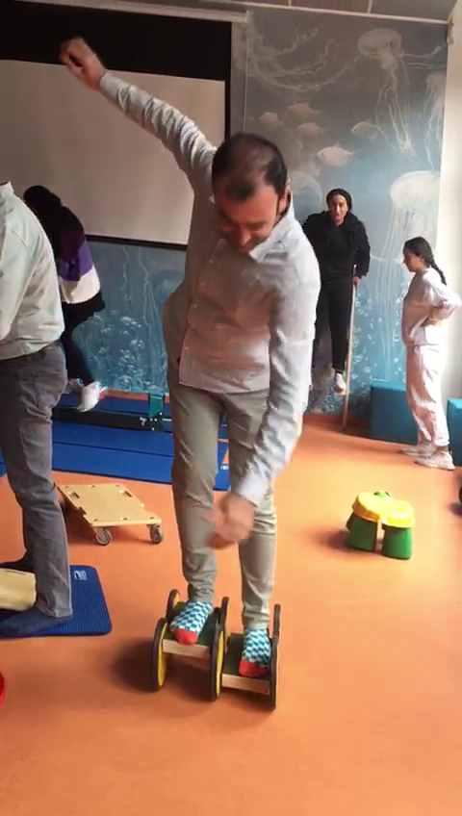
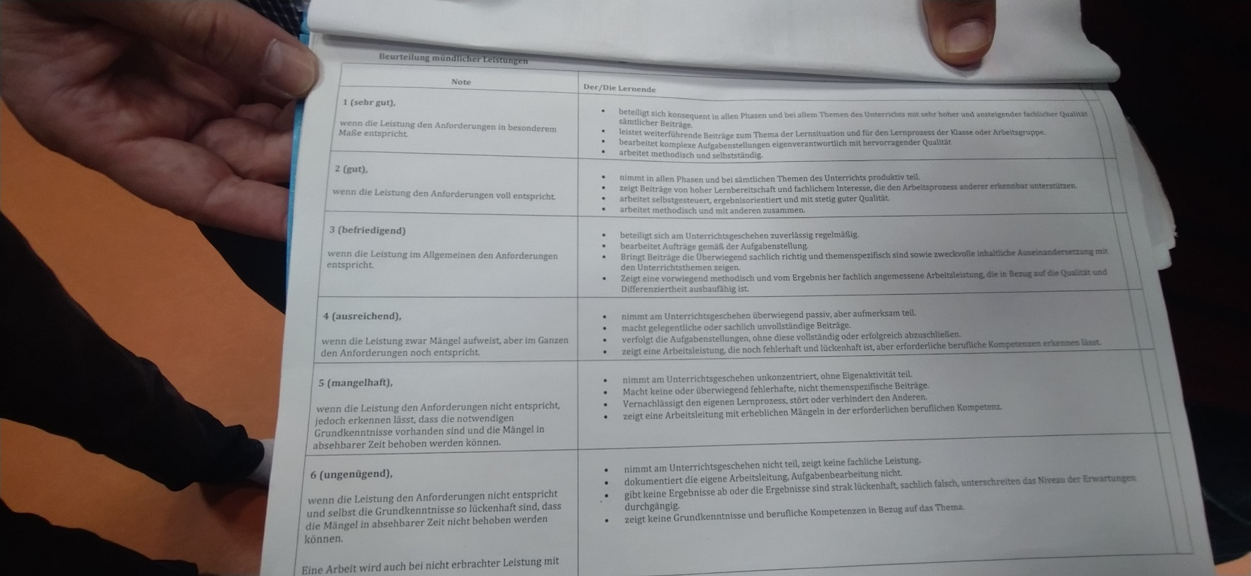
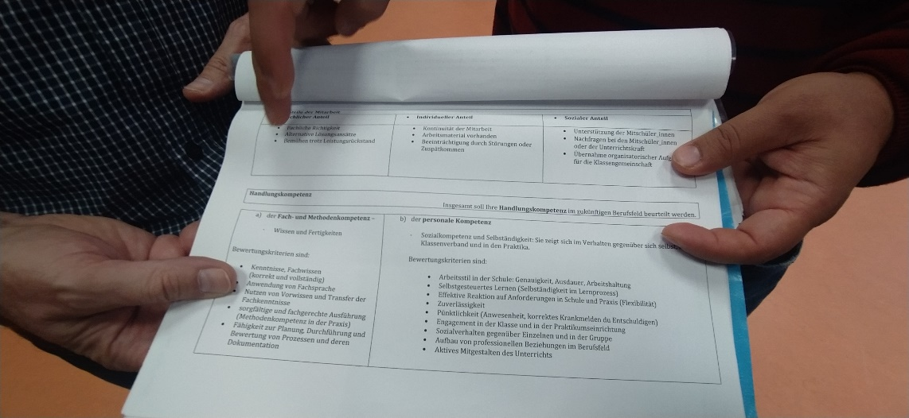

Slide 21
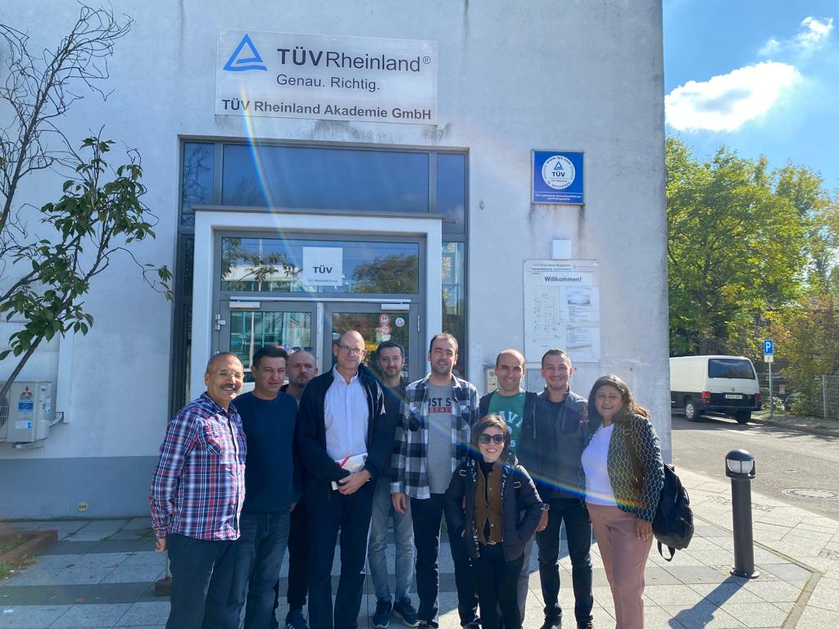

Slide 22
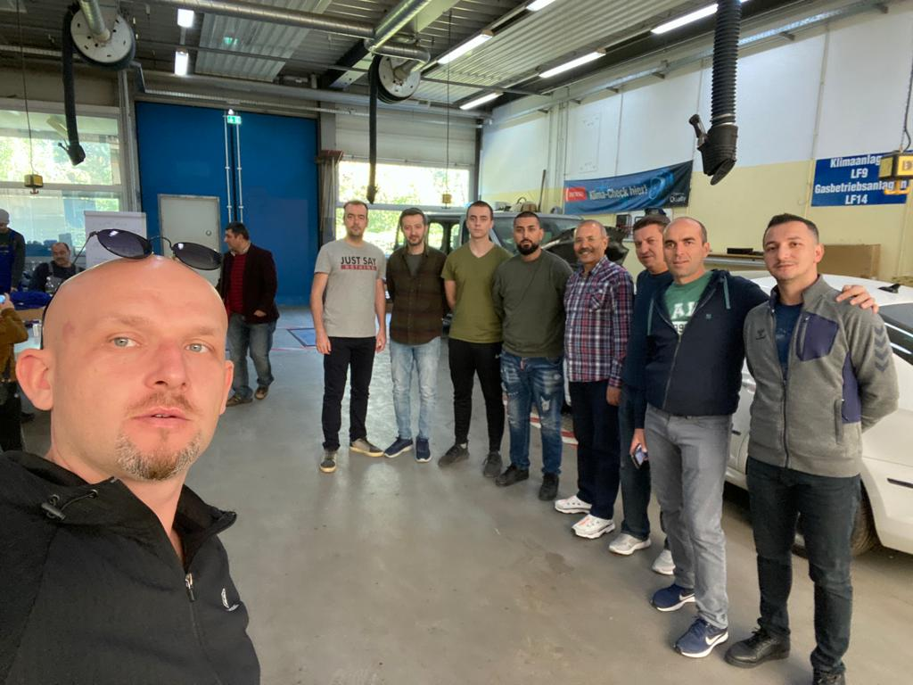
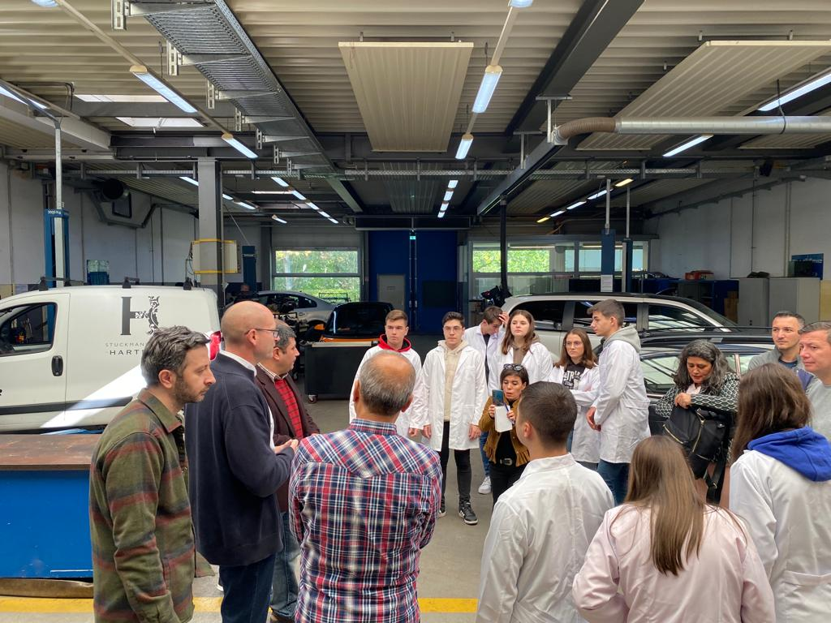
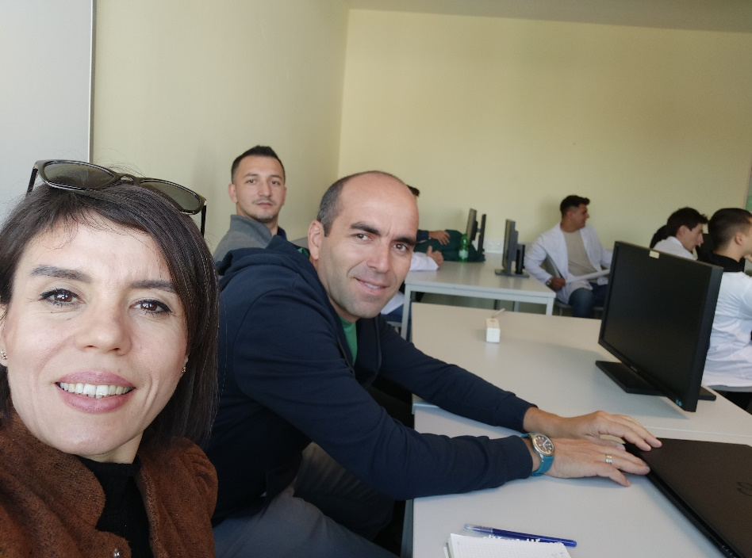
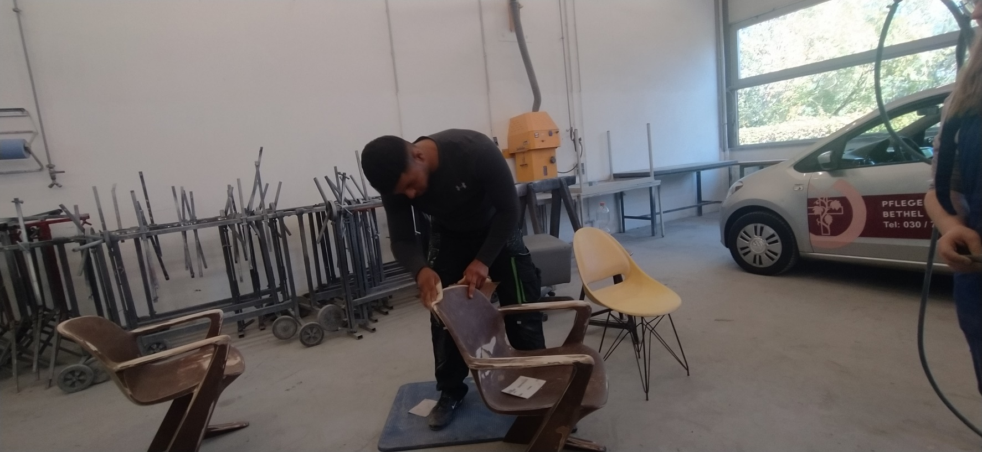
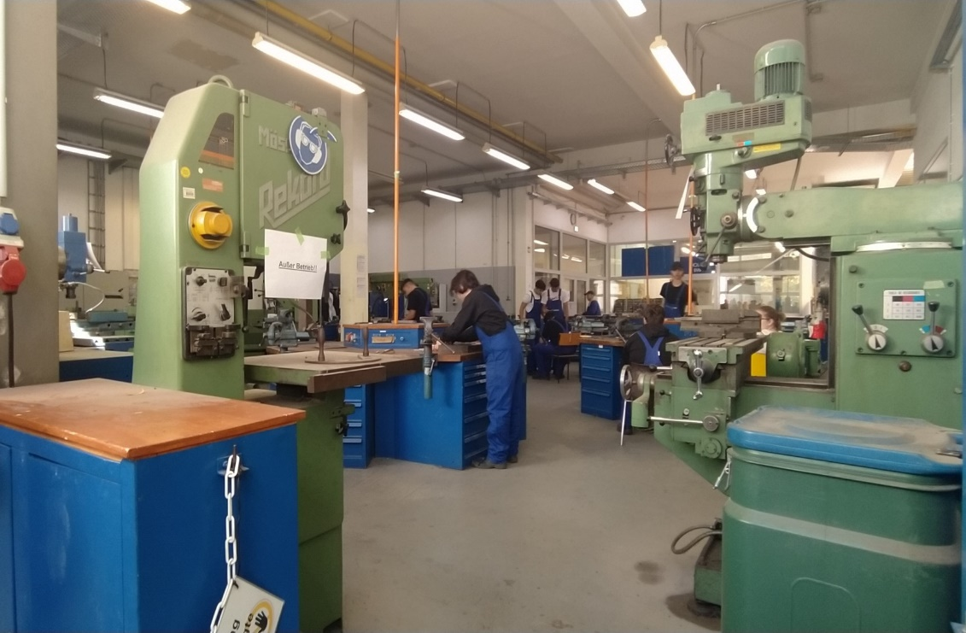

Slide 23
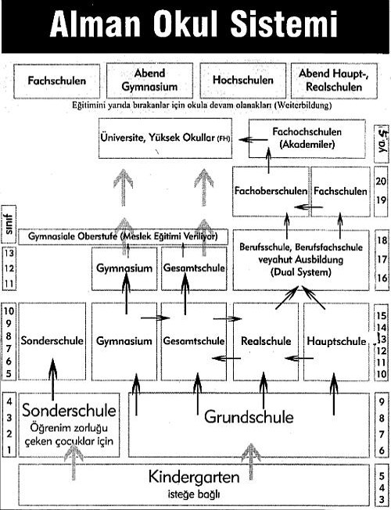

Slide 24
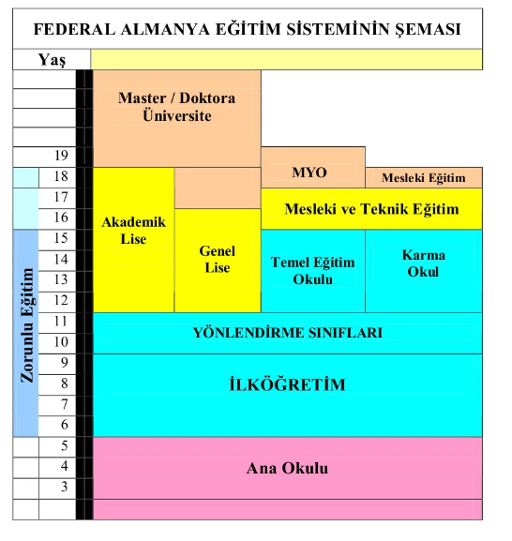

Slide 25
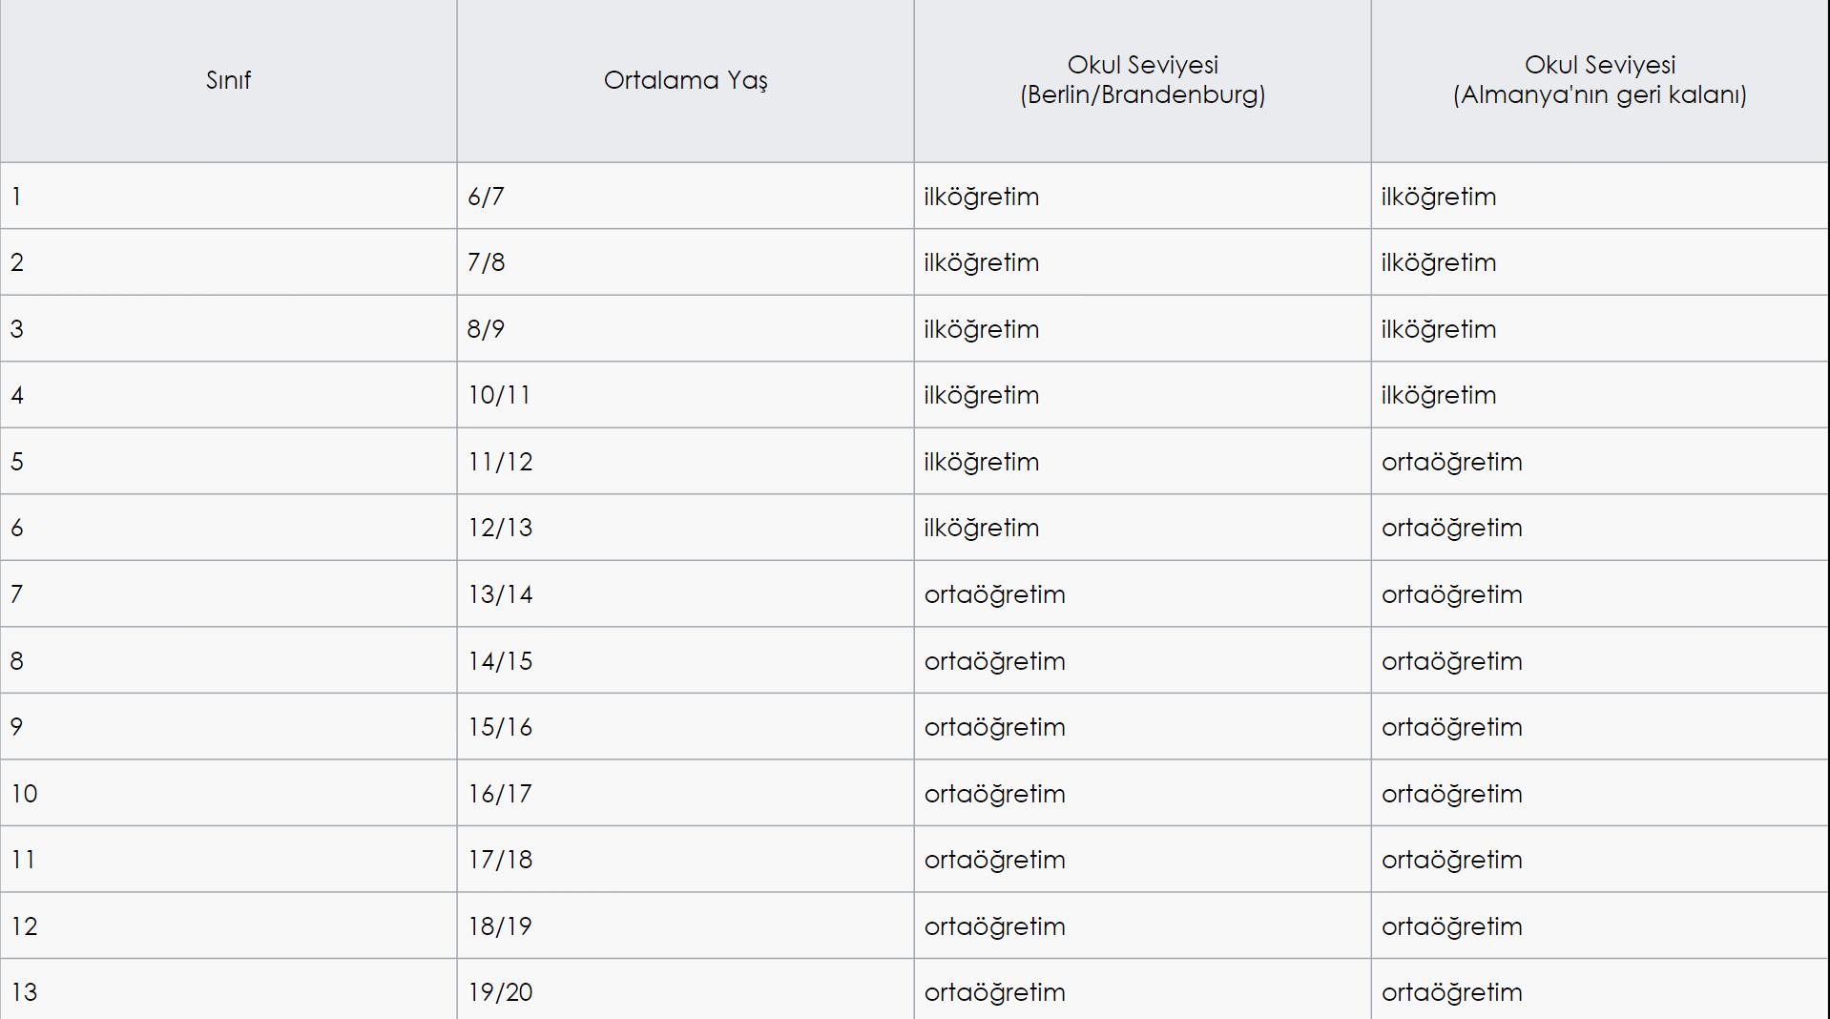

Slide 26
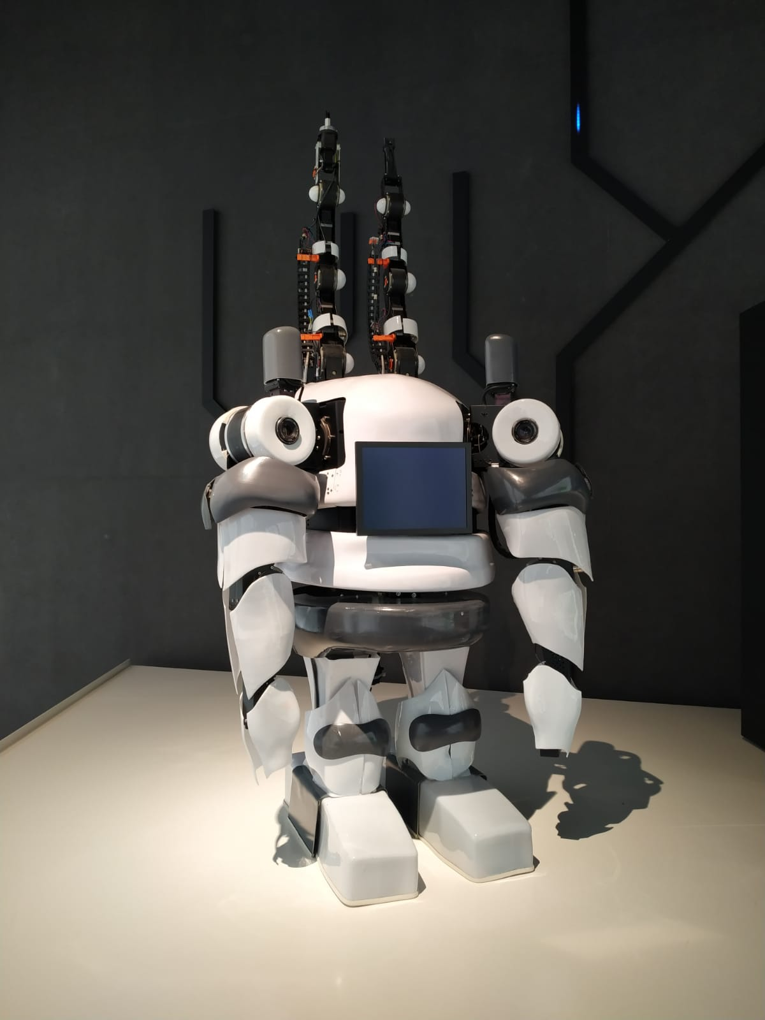
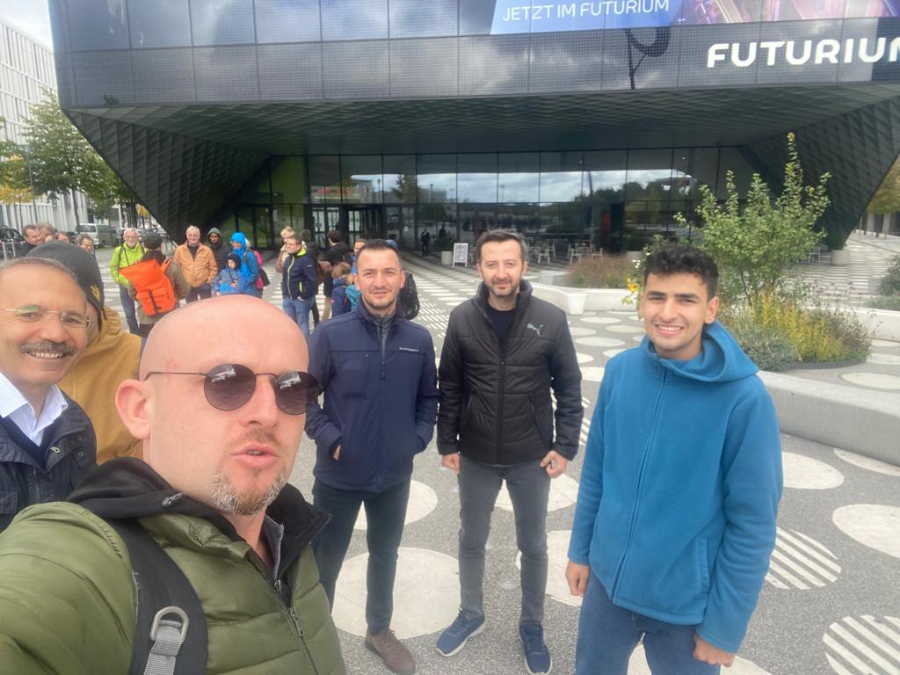
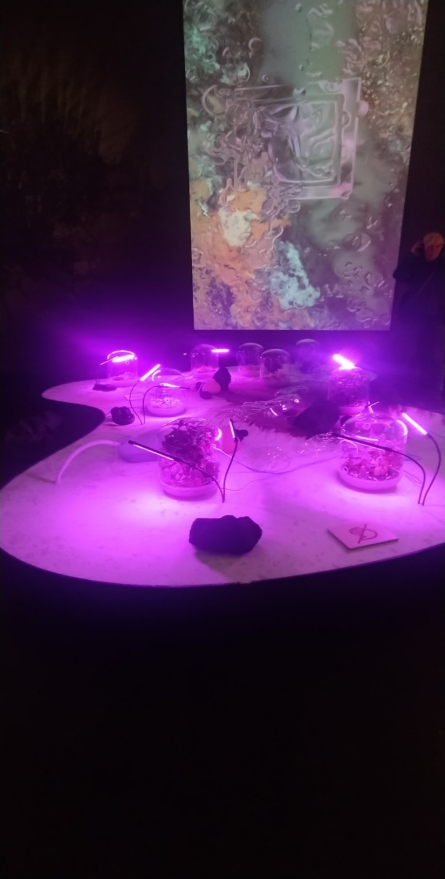
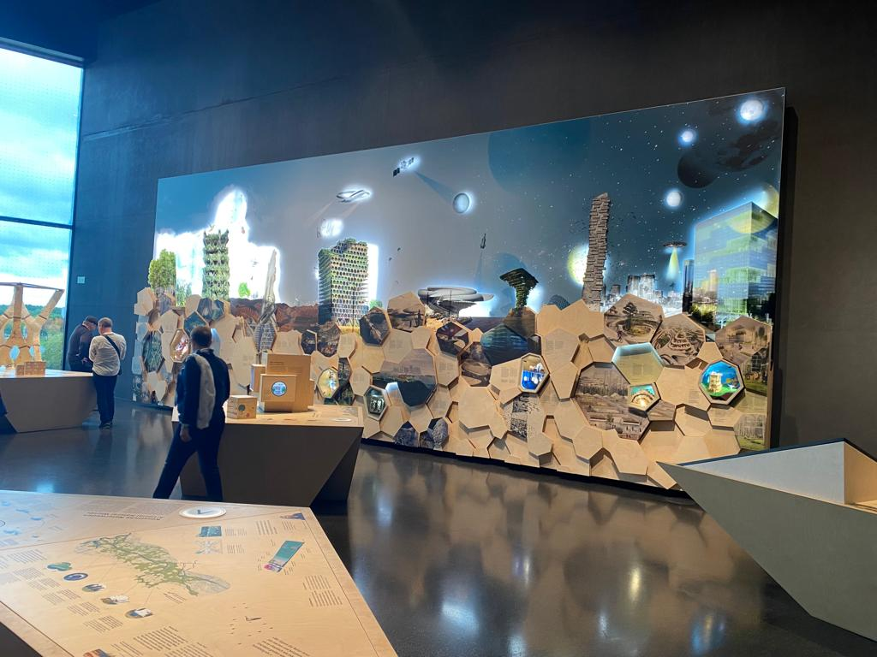
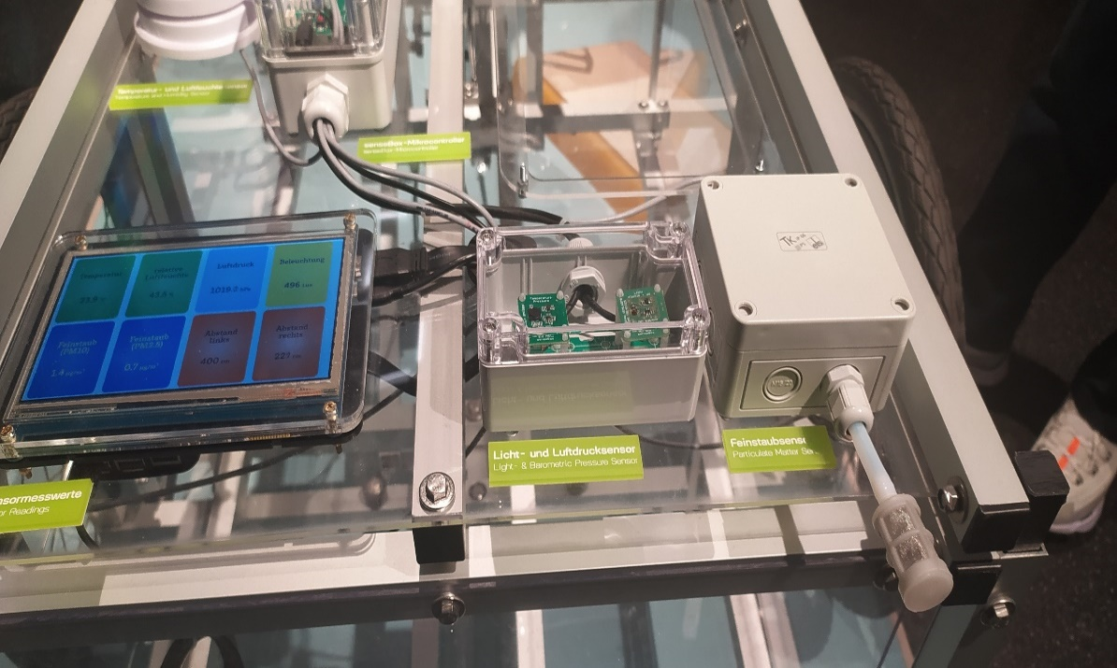
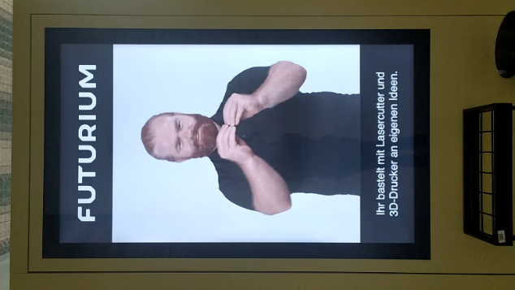

Slide 27
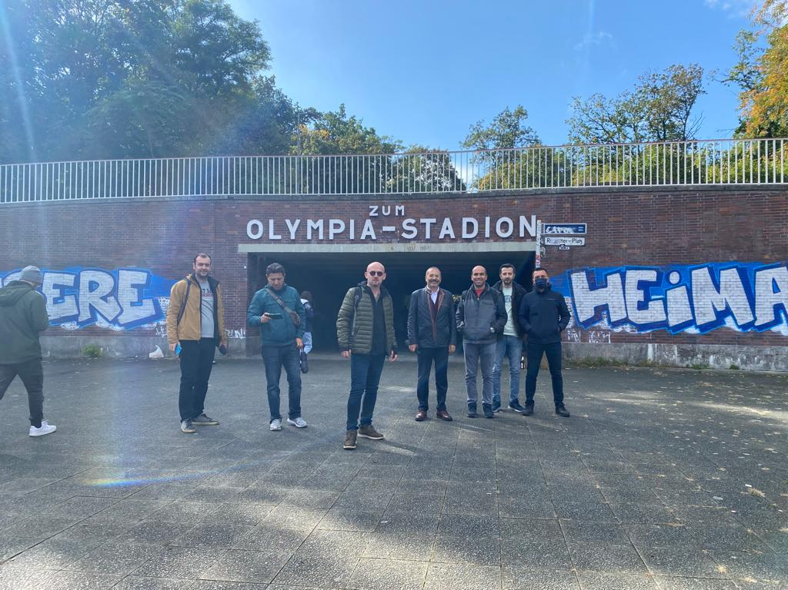
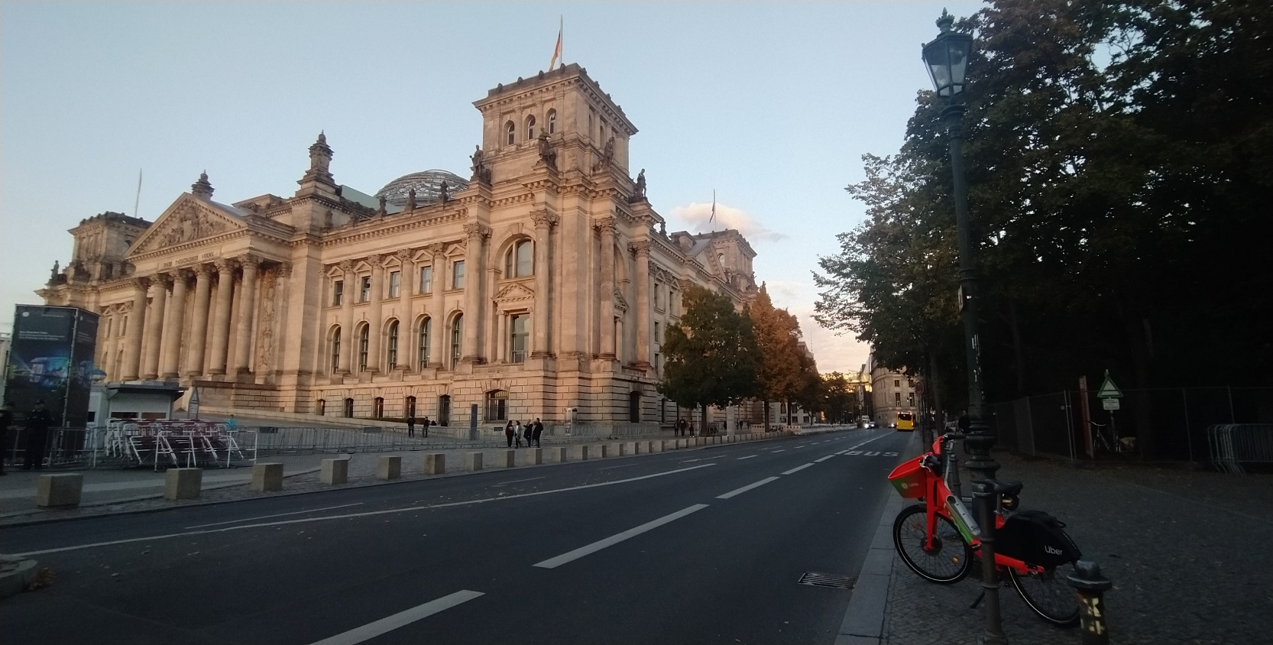
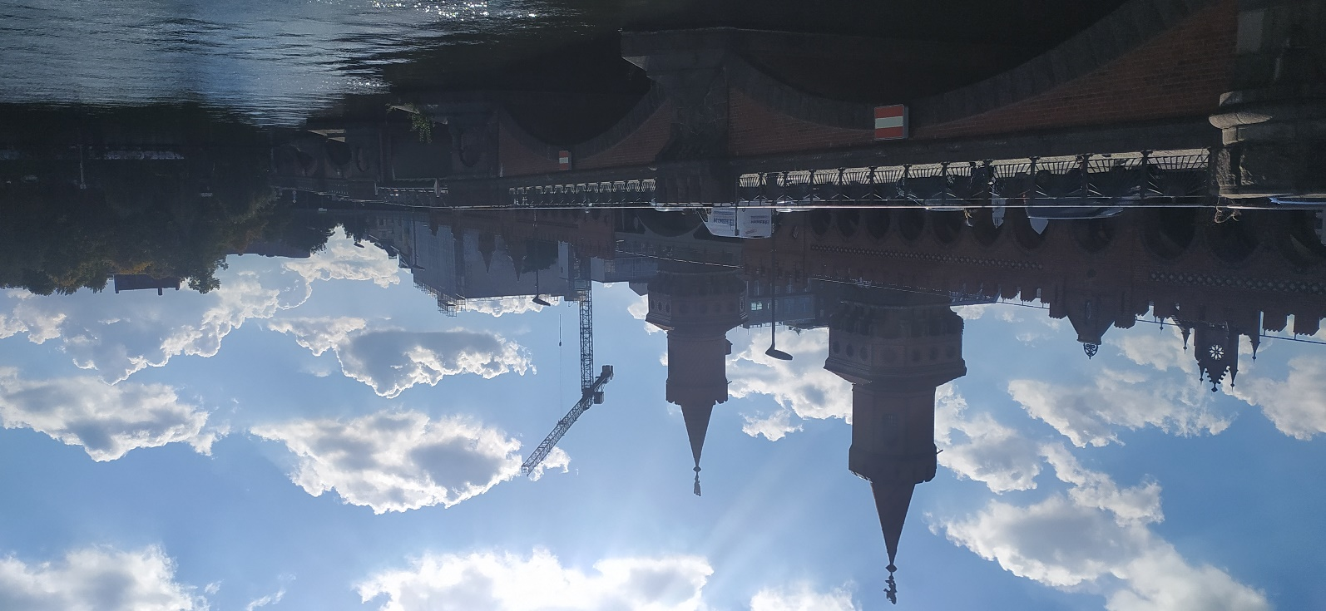
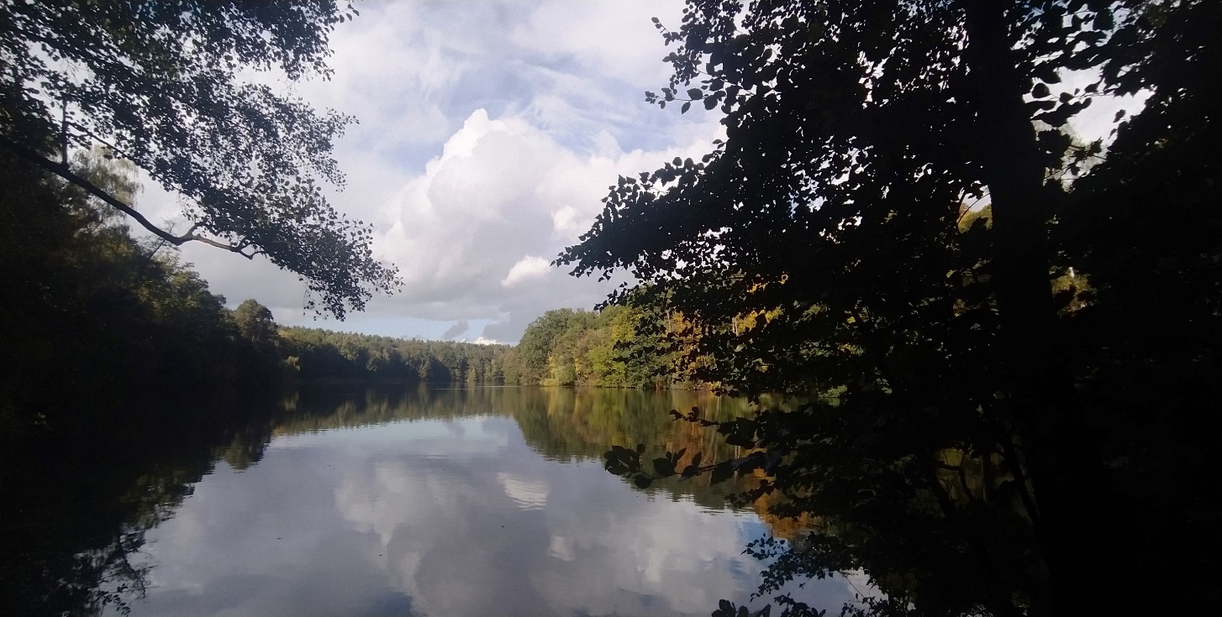

Slide 28
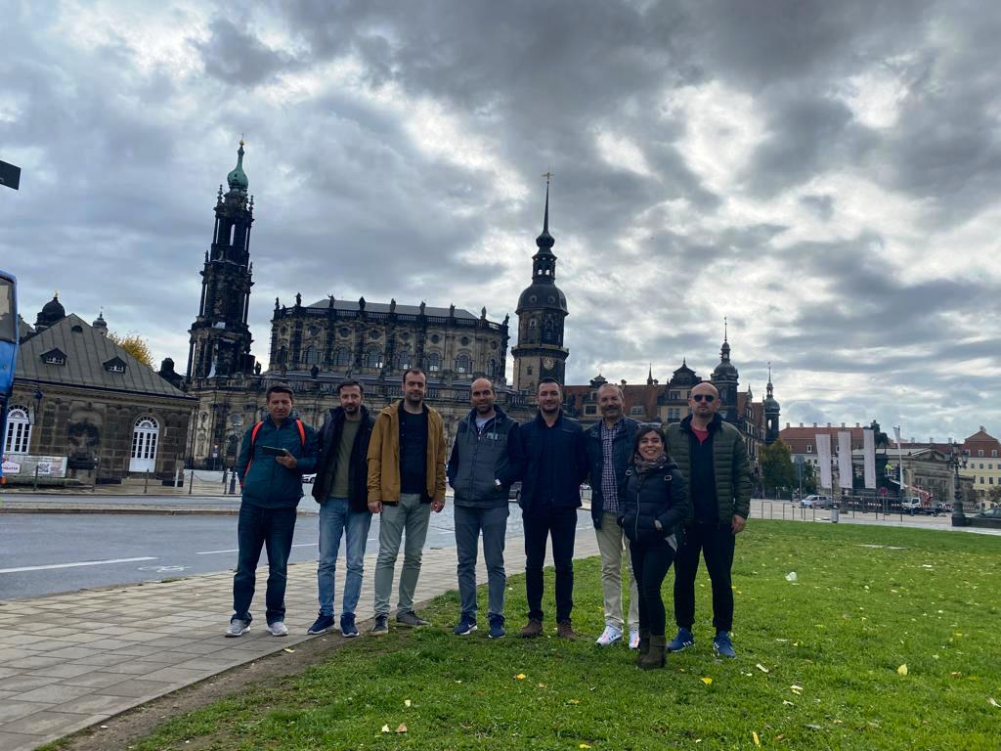
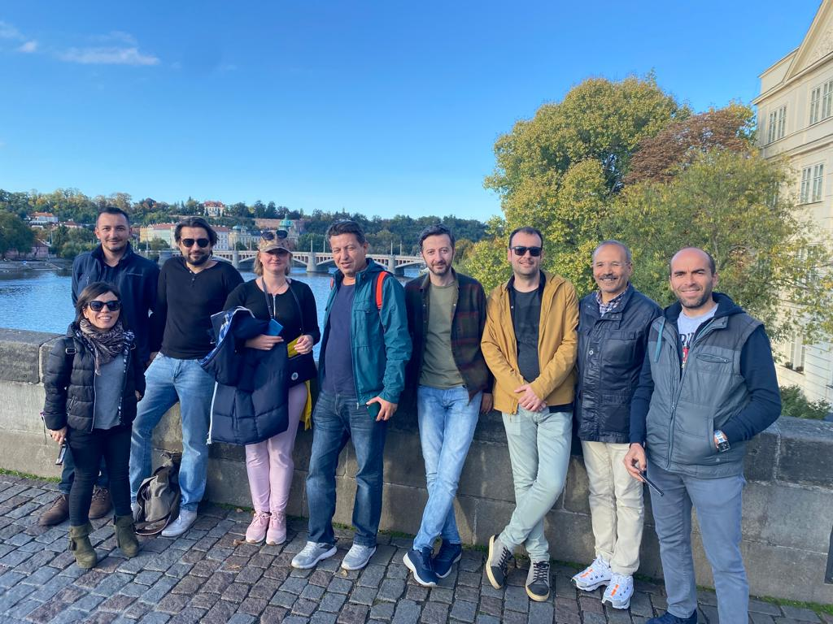
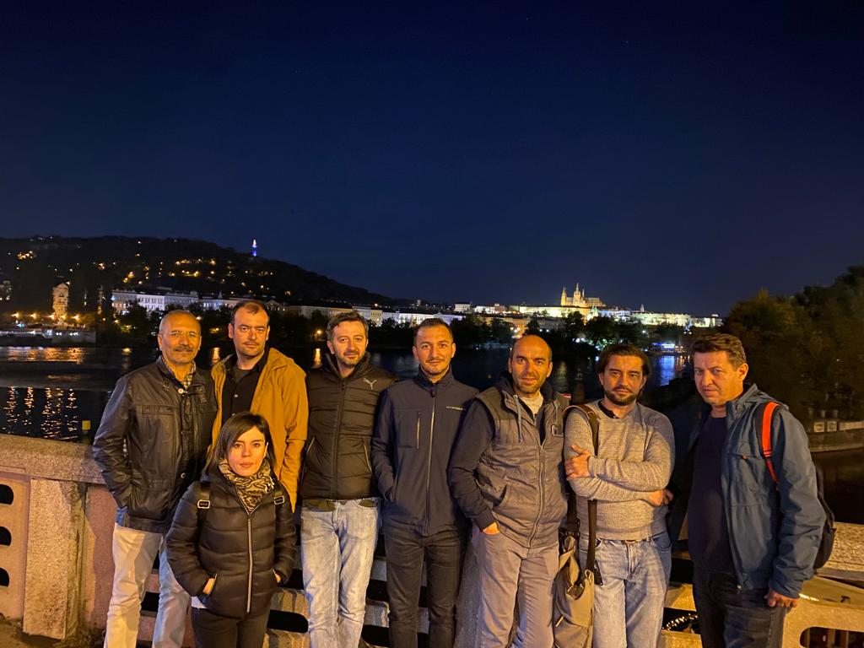
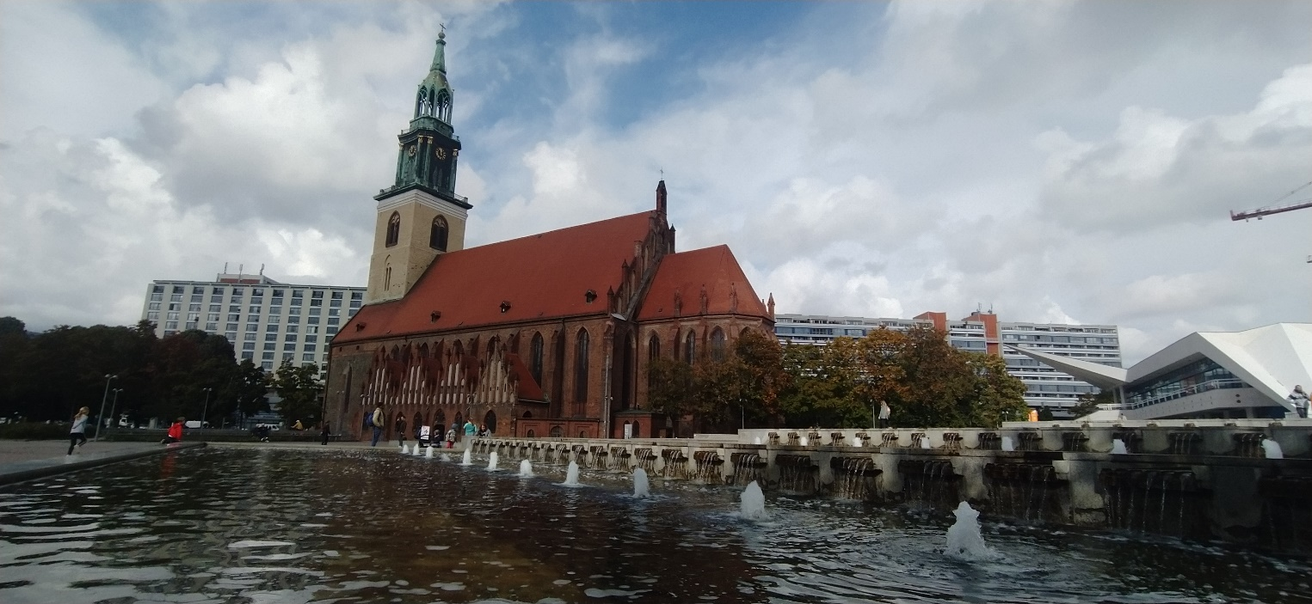

Slide 30
Hareketlilik Sonunda
AB eğitim sistemini tanıyan, mesleki yeterlilikleri artmış, yeni öğrenme yöntemlerine hakim, kurum kapasitesini geliştirebilecek, öğrencilerimizi uluslararası düzeyde rekabet edebilecek seviyede yetiştiren personel kazanımı sağlandı. Ayrıca projede bulunan öğretmenlerin katıldığı yurt dışı hareketlilik ve proje kapsamında yazım ve uygulama aşamalarında;
*Birlikte iş yapabilme becerilerinin gelişmesi,
*Problem çözme becerilerinin gelişmesi,
*Dil becerilerini geliştirmesi,
*Farklı kültür ve eğitim sistemleri hakkında bilgi sahibi olunması,
*Aynı meslek alanlarında görev yapan farklı ülke öğretmenleriyle tanışarak yaptıkları gözlem ve farklılık analizlerinin gelişimlerine katkı sağlandı.
Avrupa 2020 Stratejisinde de yer alan ,“Avrupa’daki meslek eğitiminin kalitesinin ve bu bağlamda, gençlerin istihdam olanaklarının artırılması “hedefi, uzun vadeli bir hedef olduğu için projemizde kısa vadede gözlenememiştir.

Slide 31
YAYGINLAŞTIRMA FAALİYETLERİMİZ

Slide 32
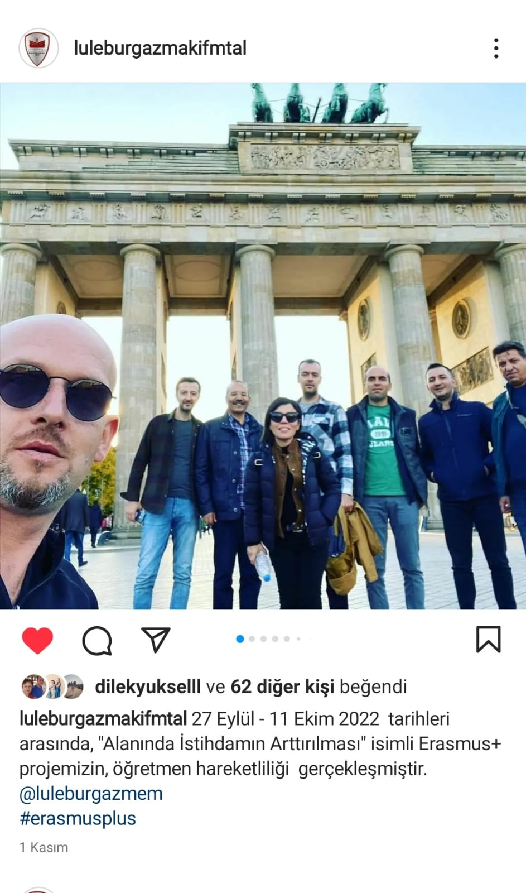
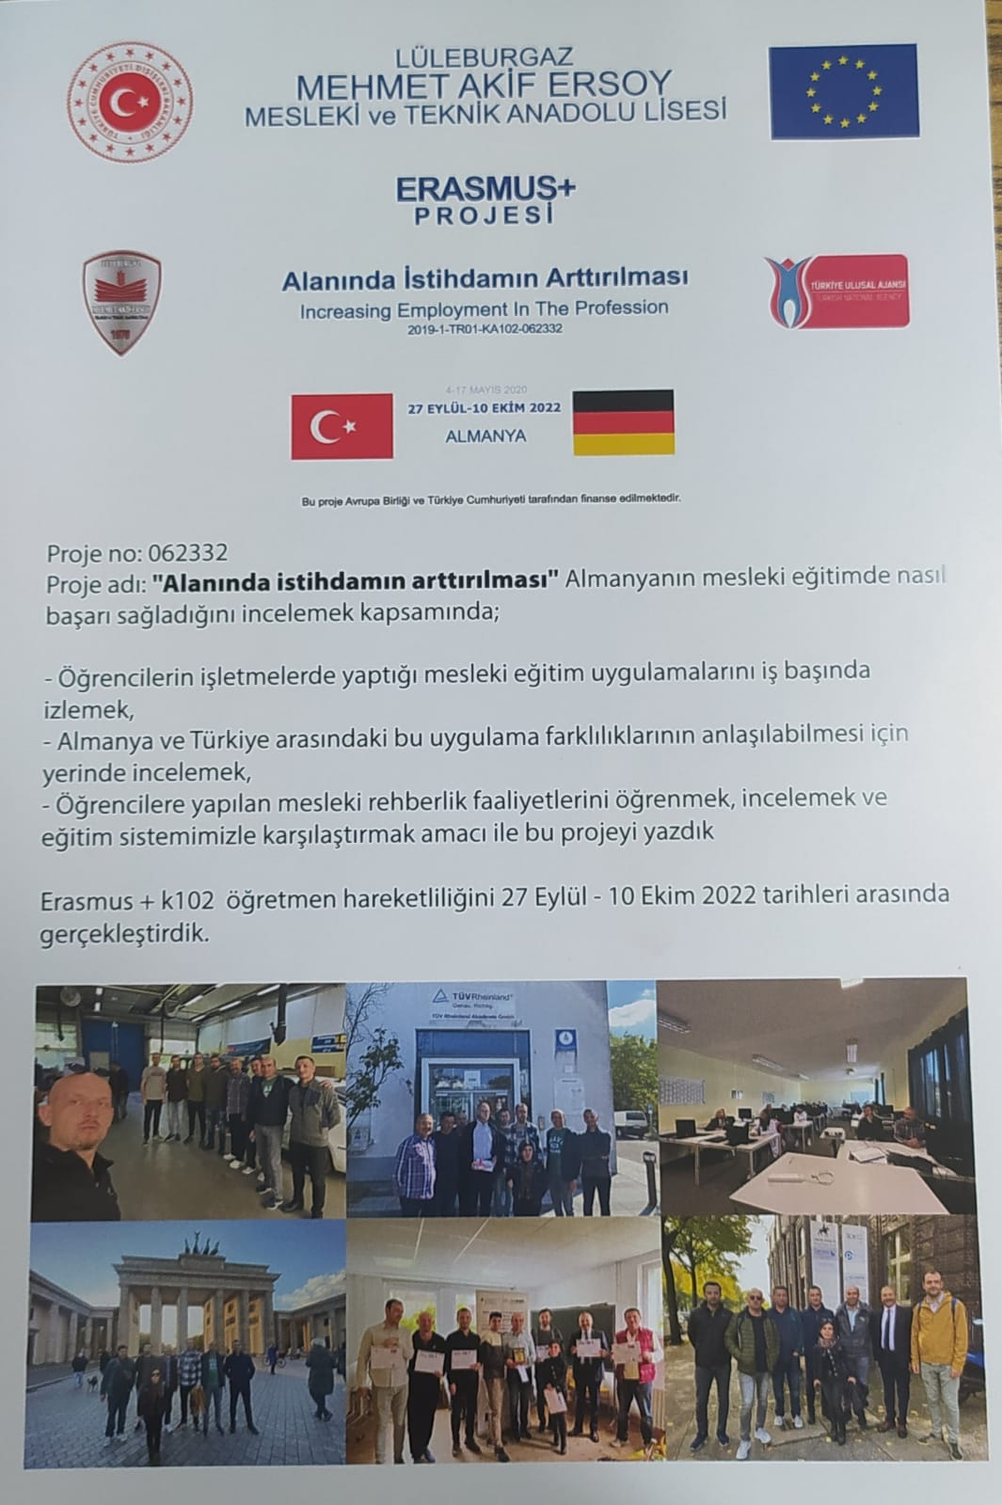
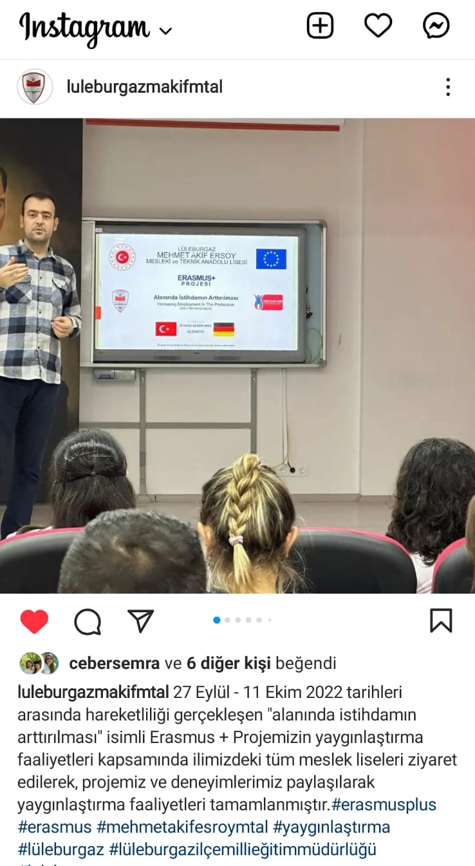
Sosyal Medya Paylaşımları & Bilgilendirme Broşürlerimiz
27 Eylül-10Ekim

Slide 33
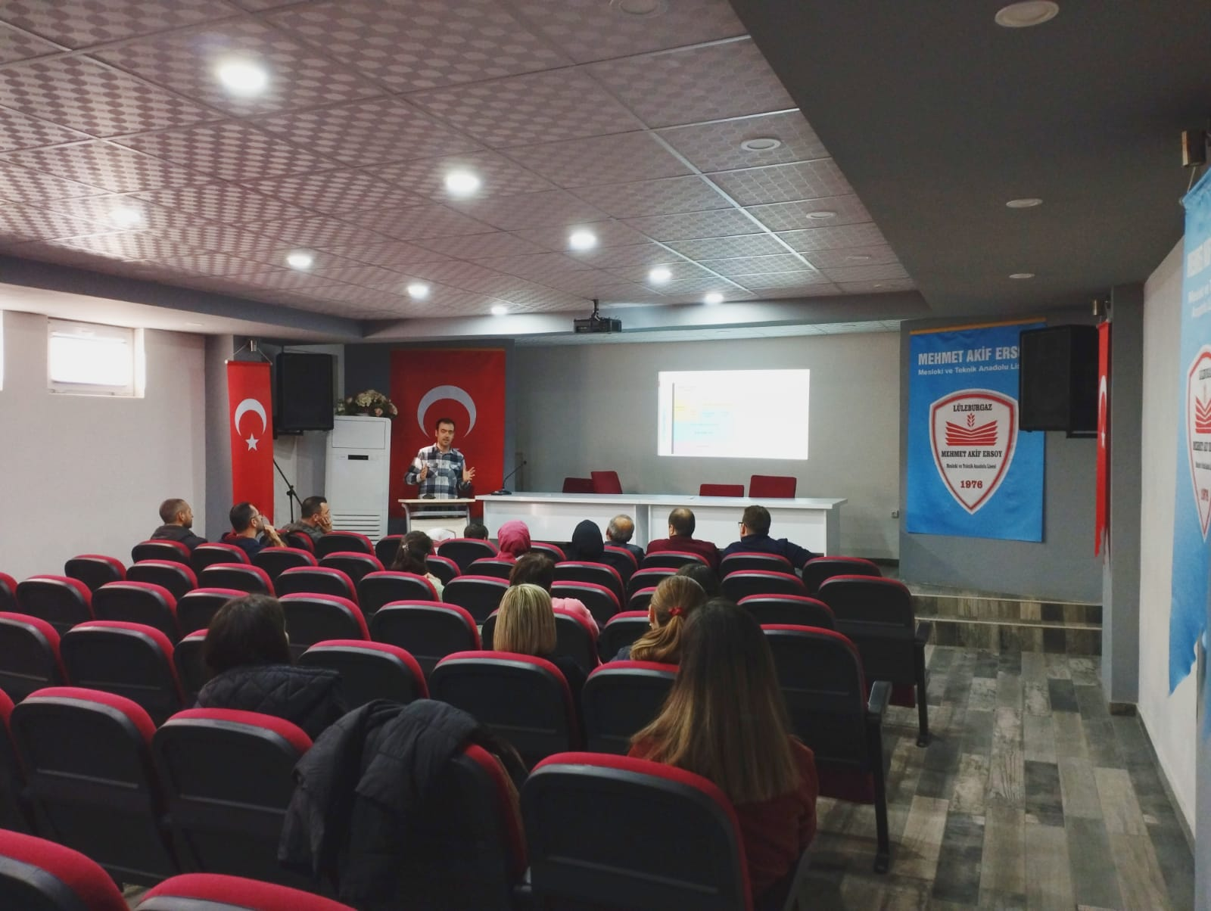
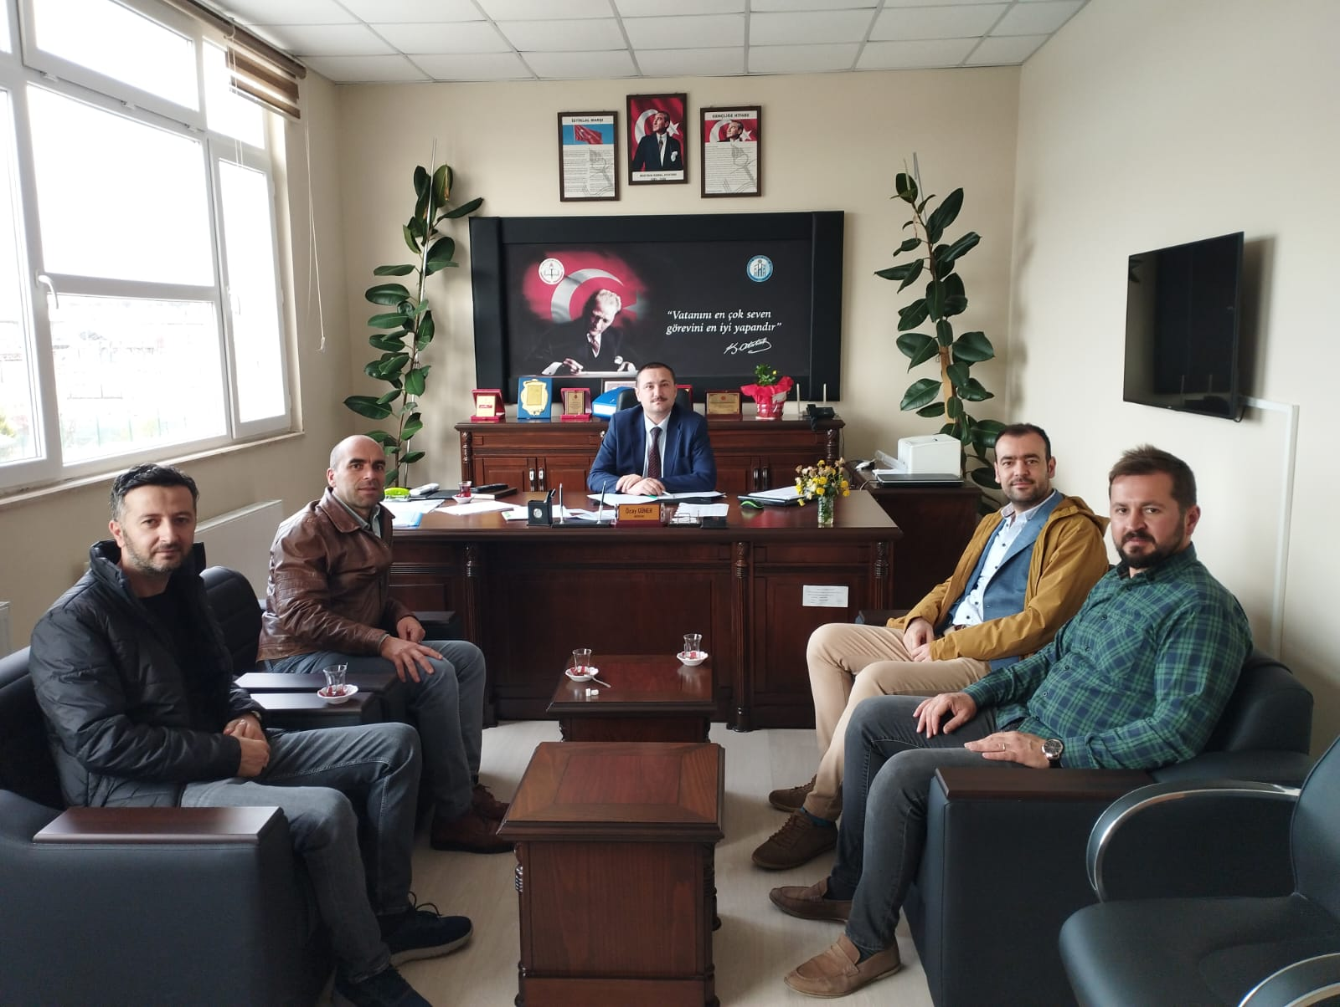
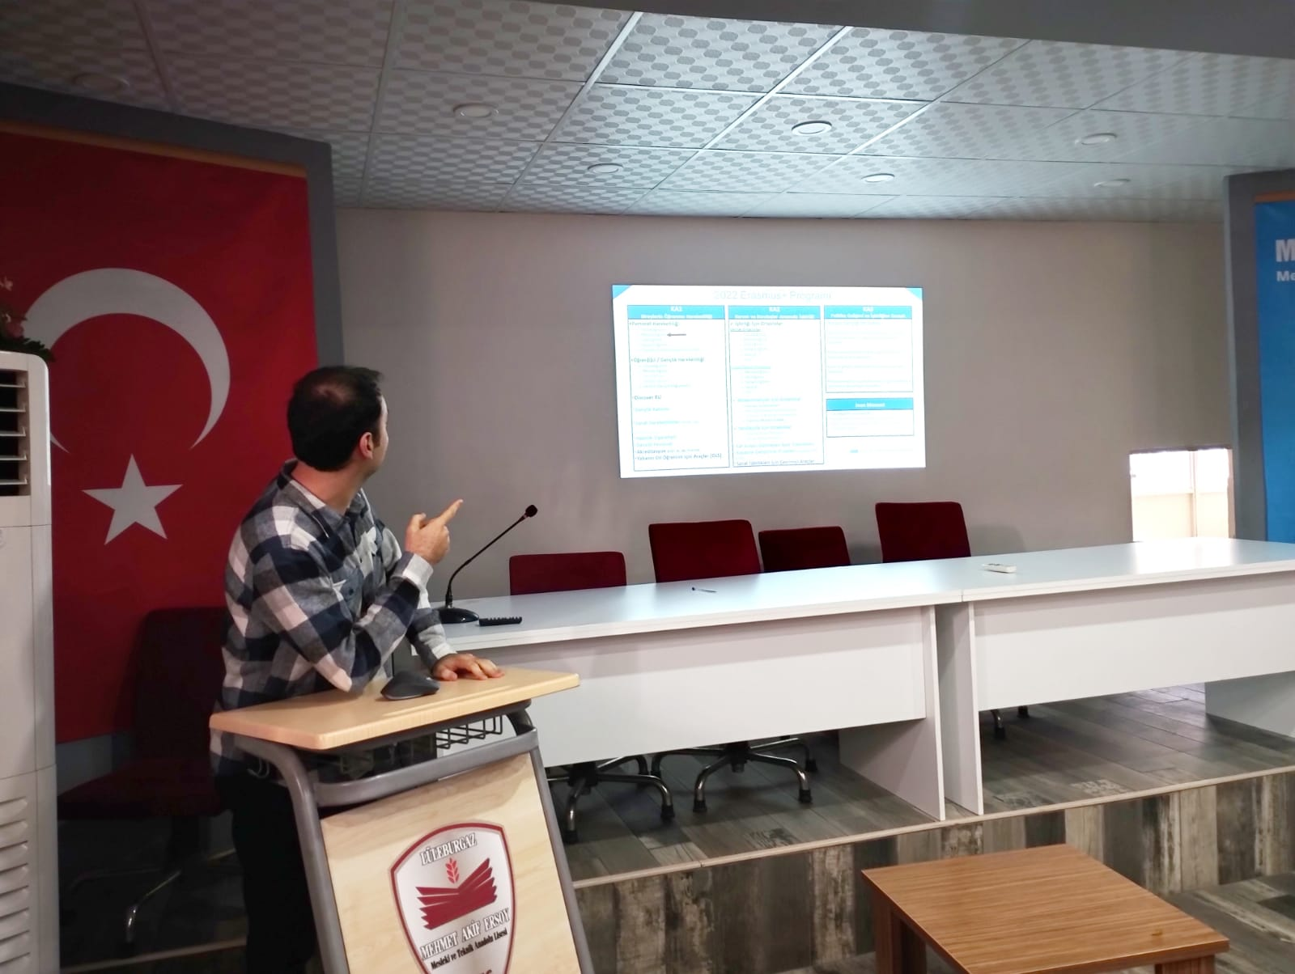
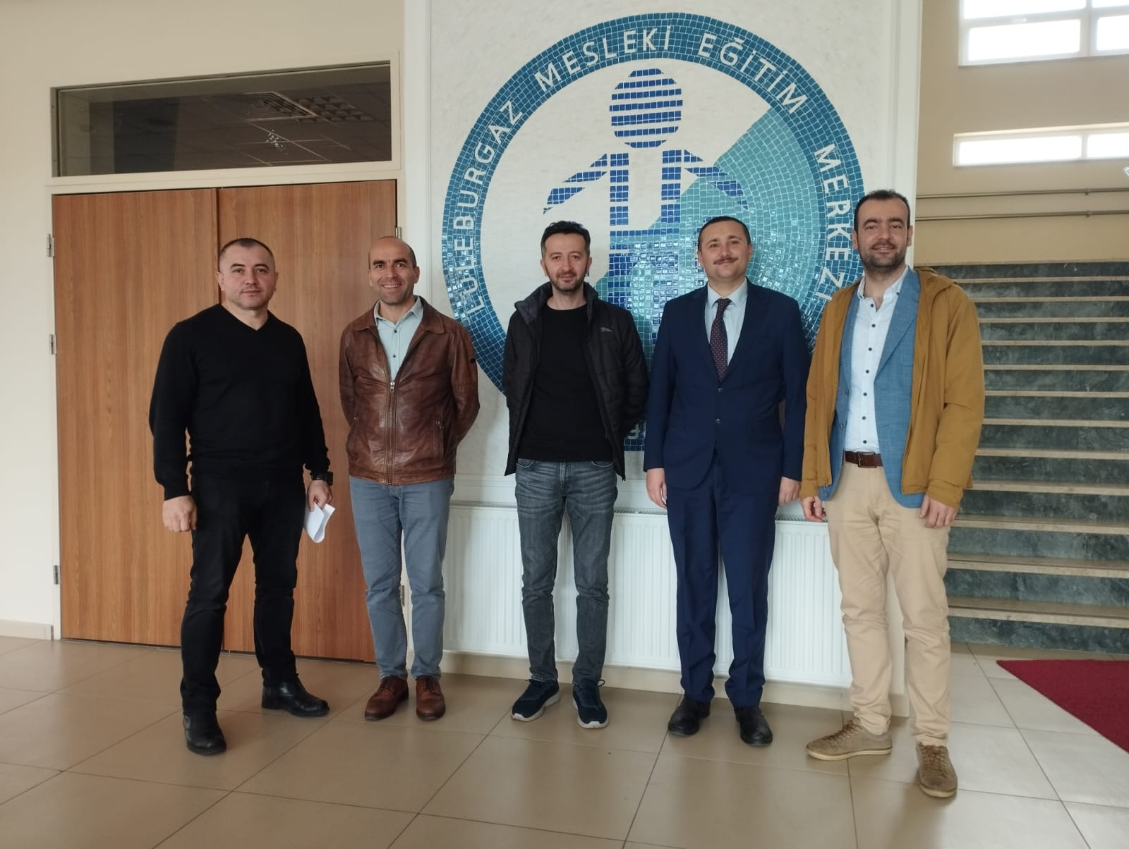

Slide 34
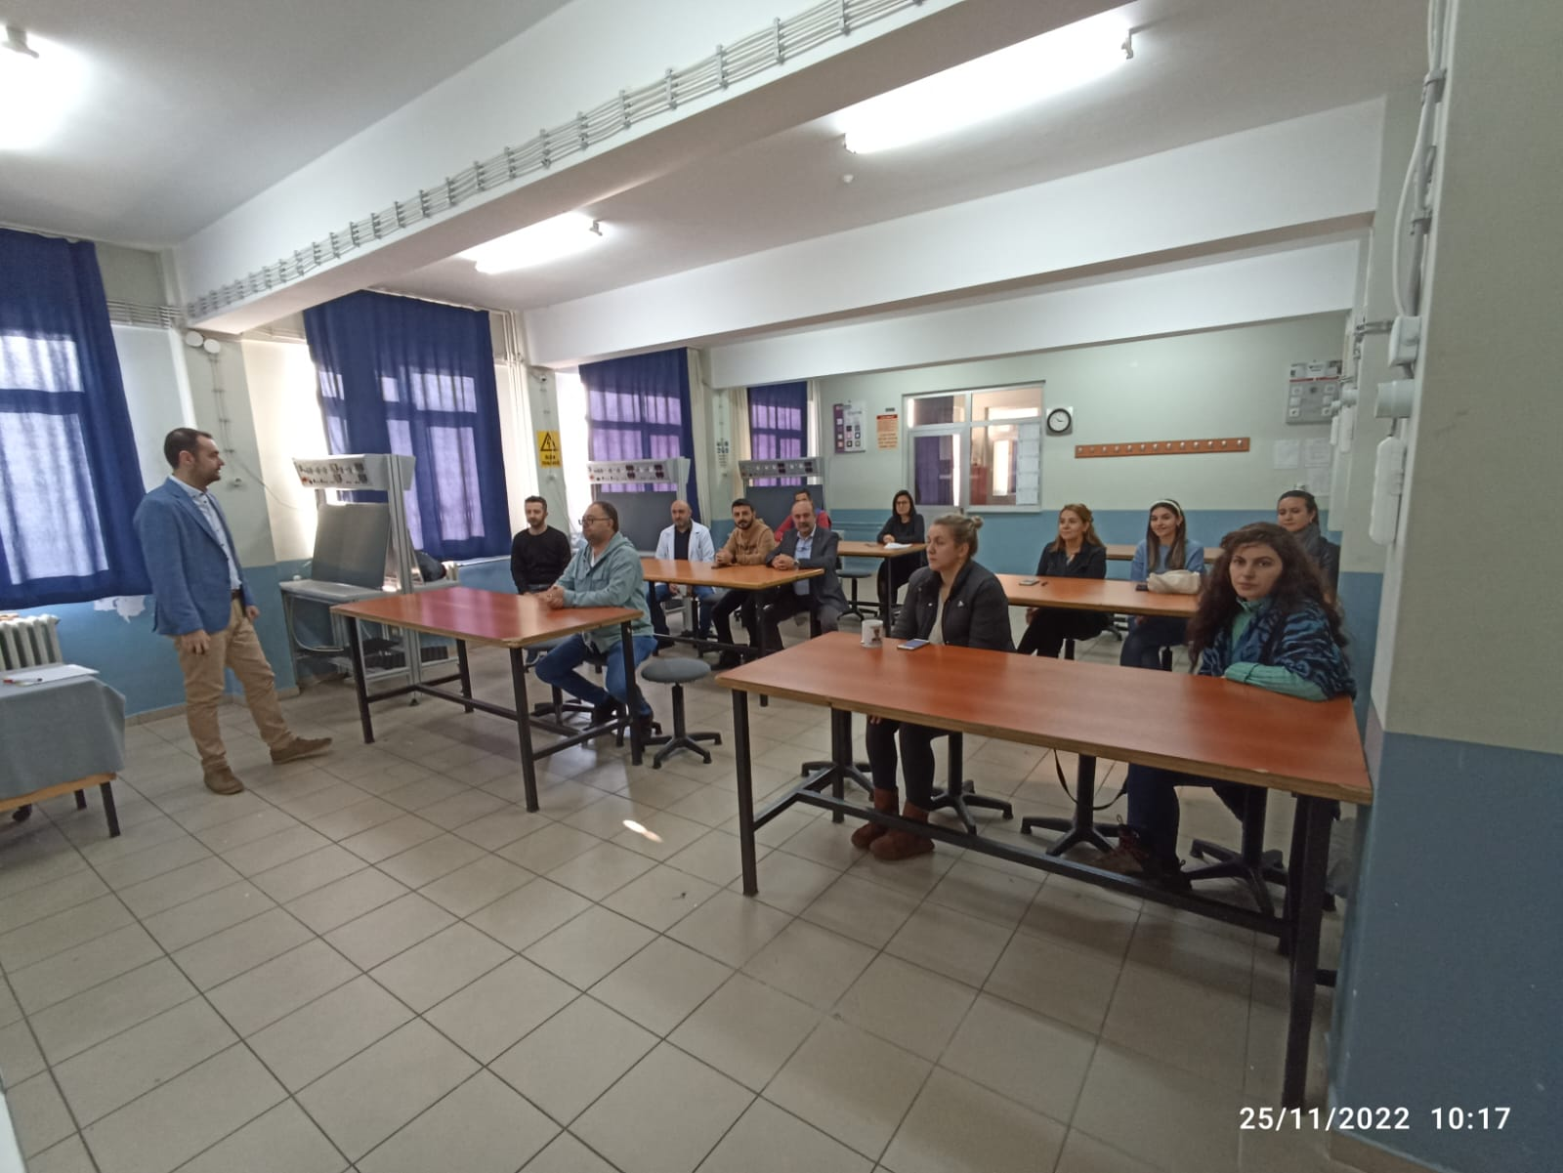
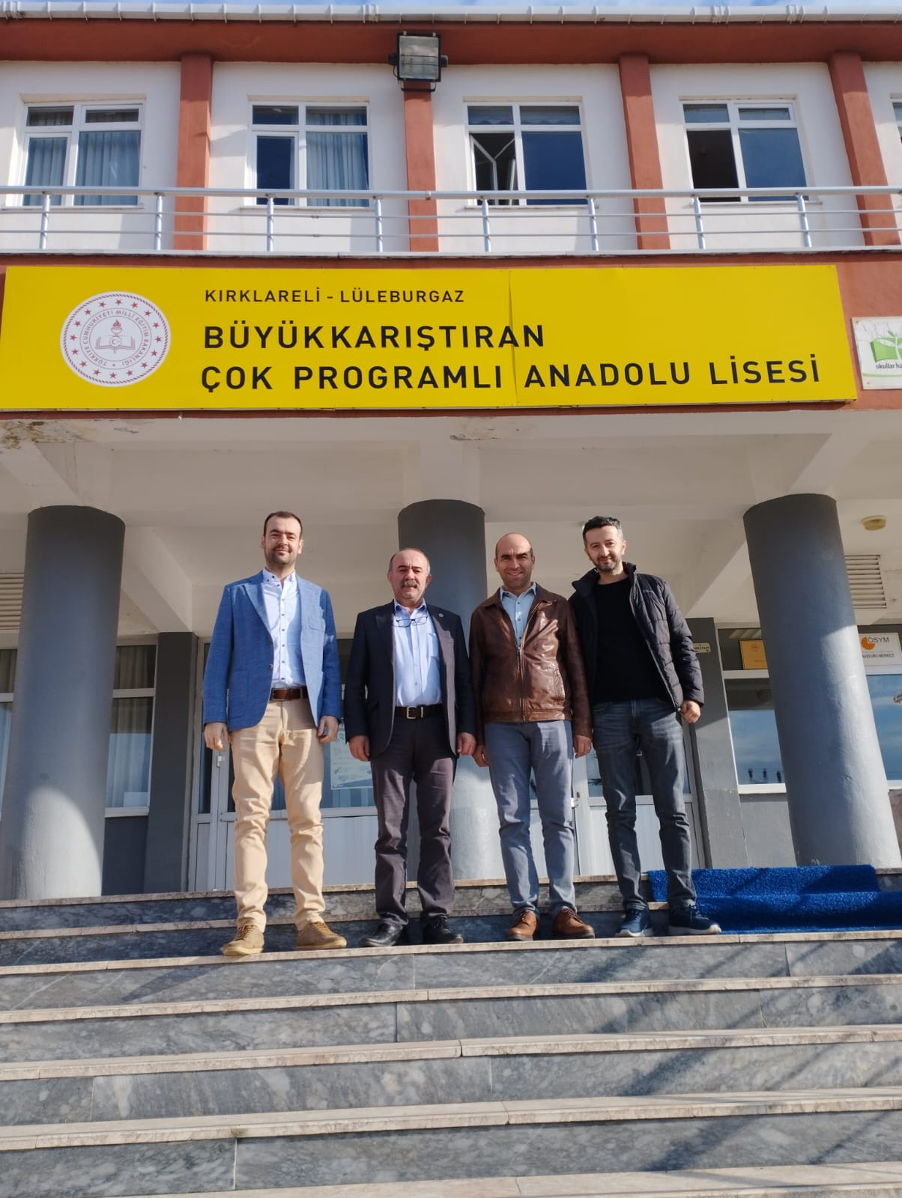

Slide 43
Projemizin Sonuçları
İş yeri ve okul ziyaretinde bulunarak, işbaşı gözlem yapıldı. Plan, müfredat ve koordinatör öğretmen görevleri incelendi.
Edinilen bilgi ve deneyimler, önce okulumuzdaki meslek öğretmenleriyle ardından ilimizdeki tüm meslek öğretmenleriyle yaygınlaştırma faaliyetleri kapsamında paylaşıldı.
Bu sayede bölgemizdeki meslek öğretmenleri, alanında istihdam oranının yüksek olduğu Alman mesleki eğitim sistemi hakkında bilgi sahibi oldu.
Öğrendikleri bu bilgileri alanında istihdamın arttırılması için; kendi alanlarındaki faaliyetlerine entegre etme ya da yapılacak mesleki çalışmalarda kullanma fırsatına sahip oldular.

Slide 44
Teşekkürler…

